Slide 1
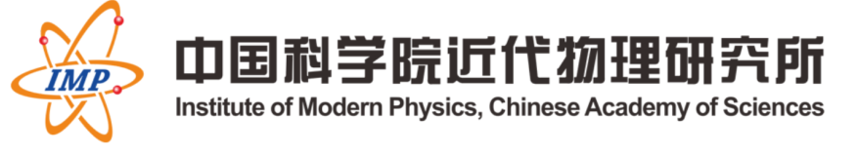
近物所超重核实验研究
第十七届全国核物理大会
甘再国
中国科学院近代物理研究所
2019年10月11日

Slide 2
提纲
国内外研究现状
研究方案与计划

Slide 3
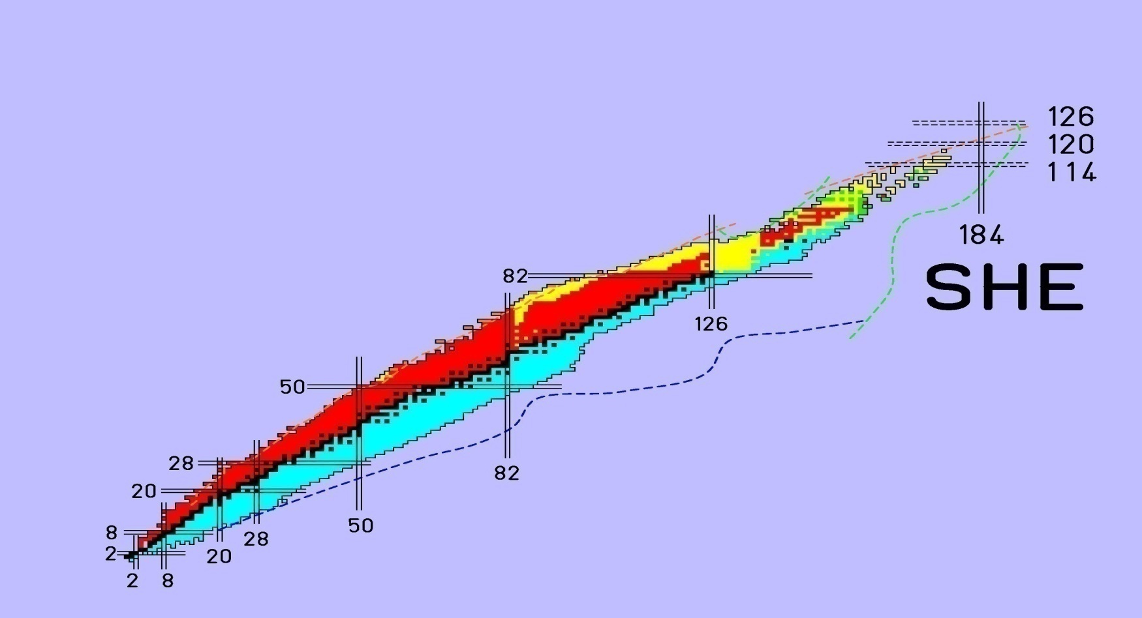
核素图
Stabile isotope
β⁺, ε decay
β⁻ decay
p decay
α decay
Spontanspaltung
?
超重元素：原子序数大与103的那些元素，也叫超锕元素
质子滴线
超重稳定岛：由N=184，Z=114附近半衰期相对较长的一片核素构成
质子数
超重核
中子滴线
实验研究：合成未知核素及元素，研究其性质，寻找新现象
中子数
天然：约为280个;已合成：3200多个；理论：约8000个

Slide 4
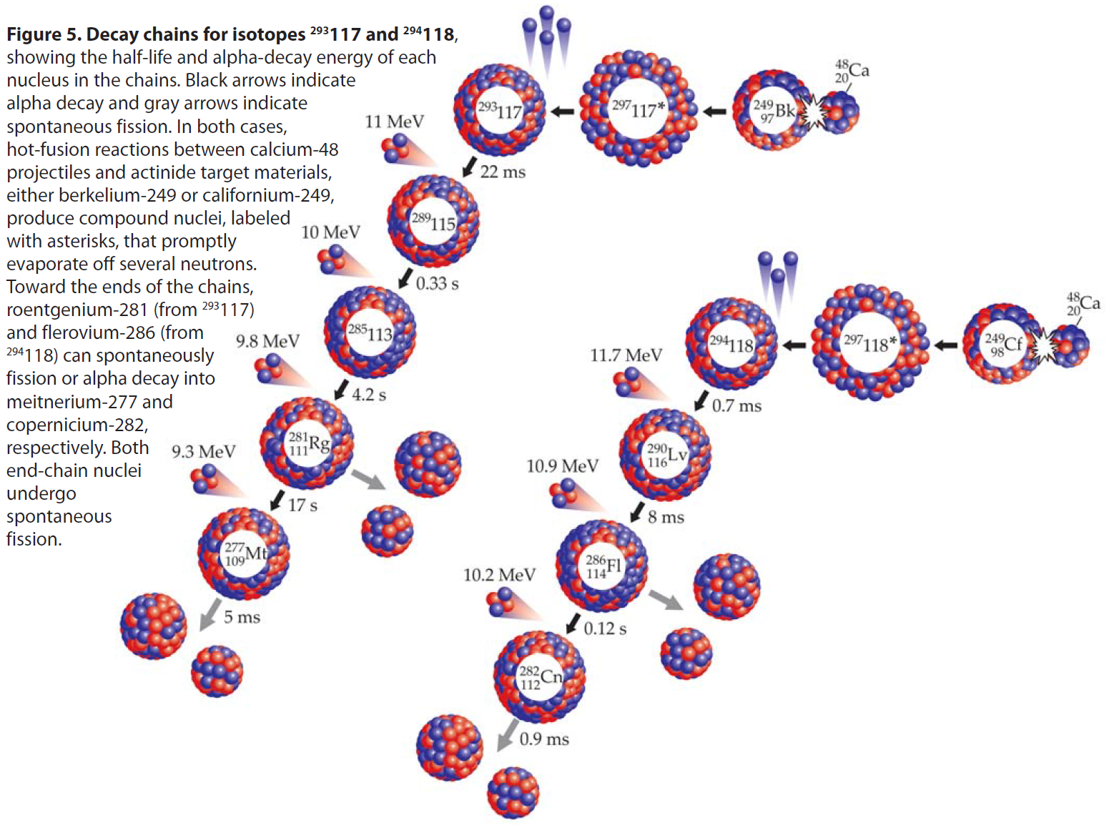
研究方法
产生
反应道
分离
分离器
鉴别
探测器
Oganessian, Y. T. and K. P. Rykaczewski (2015). "A beachhead on the island of stability." Physics Today 68(8): 32-38.

Slide 5

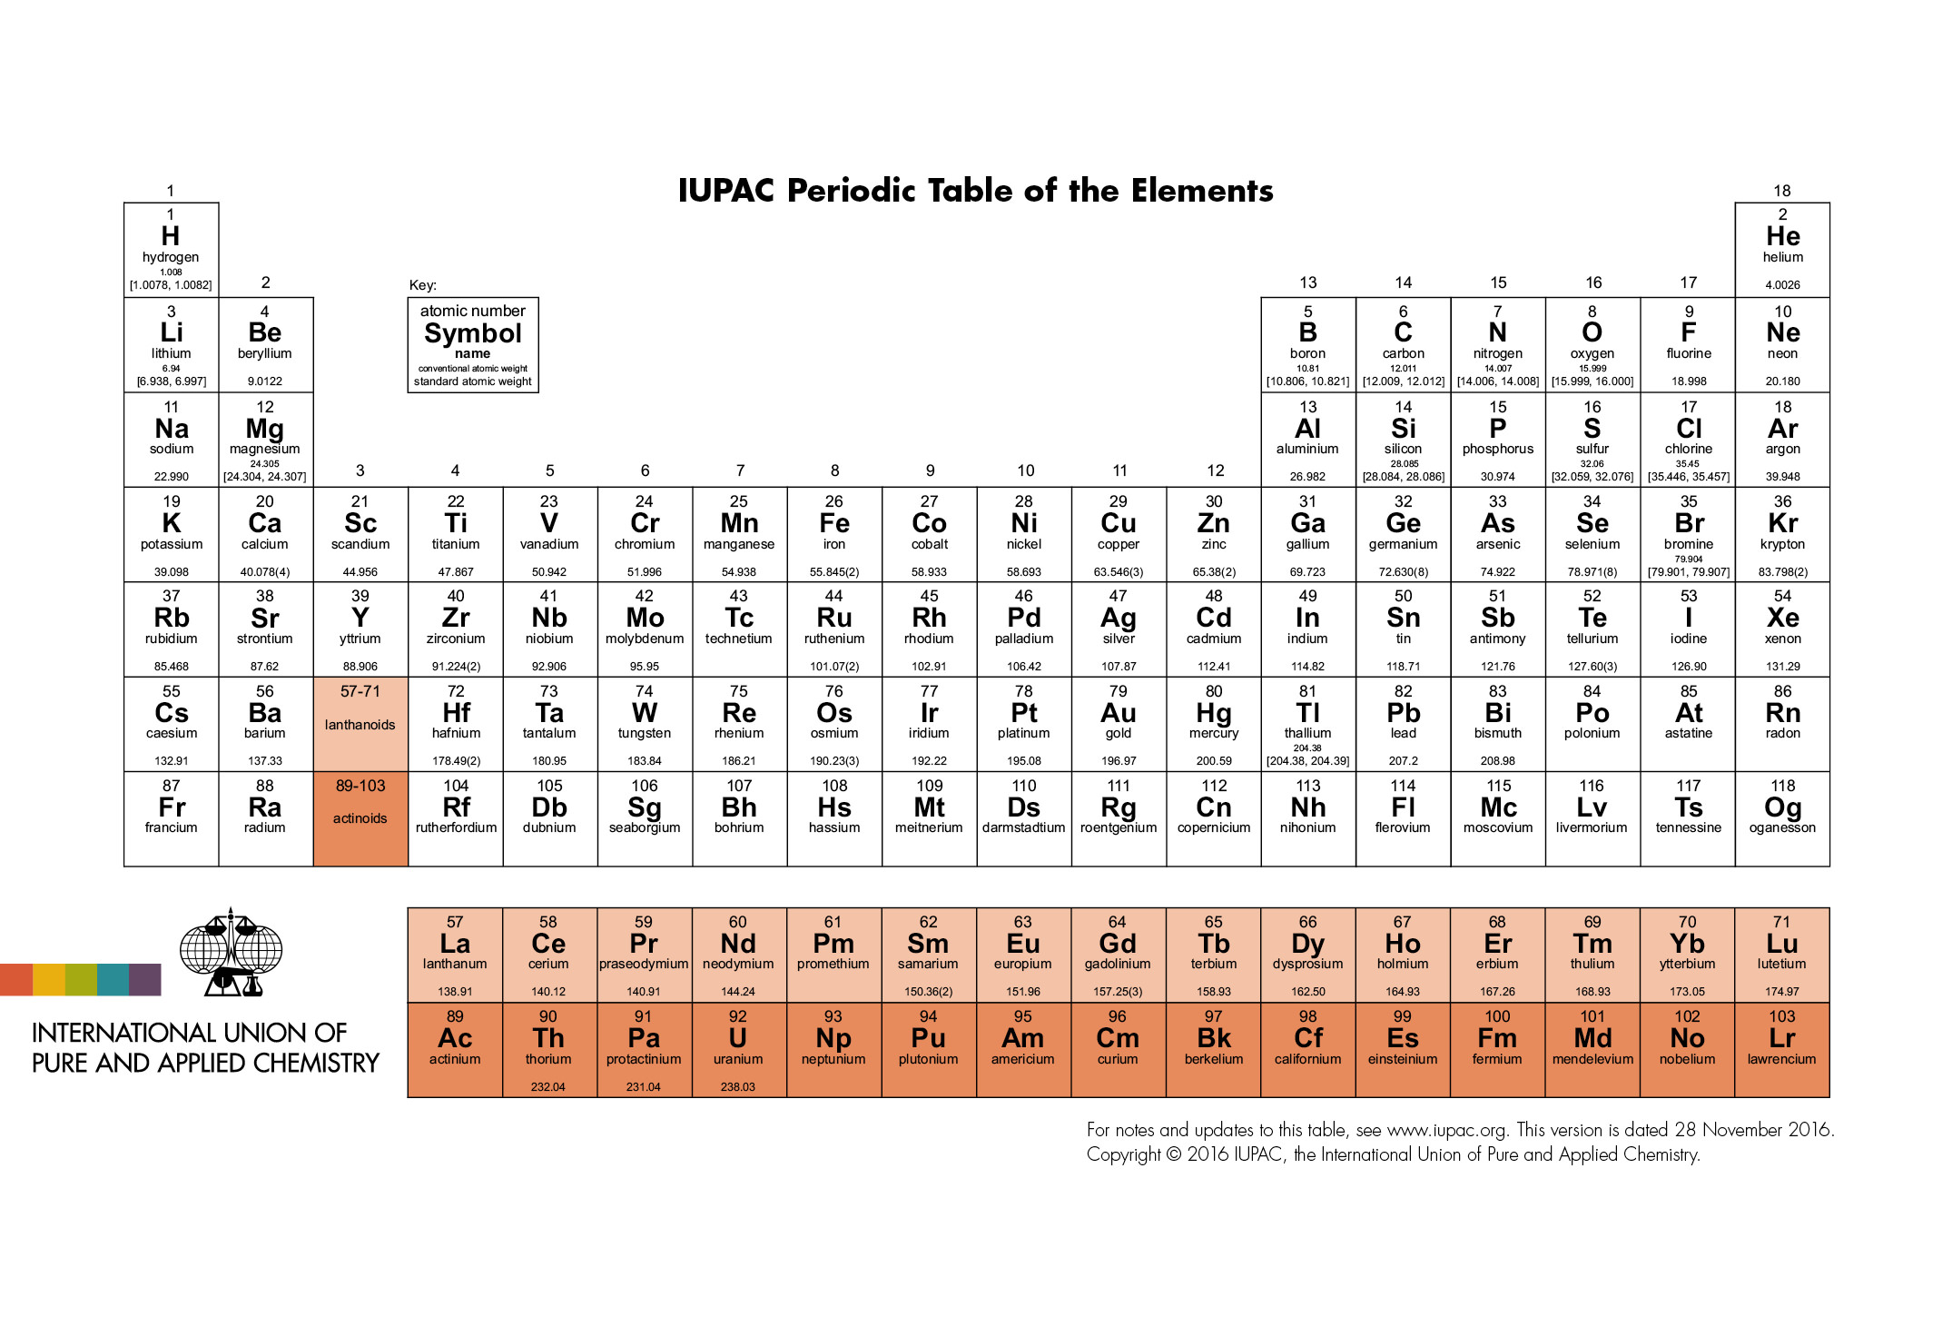
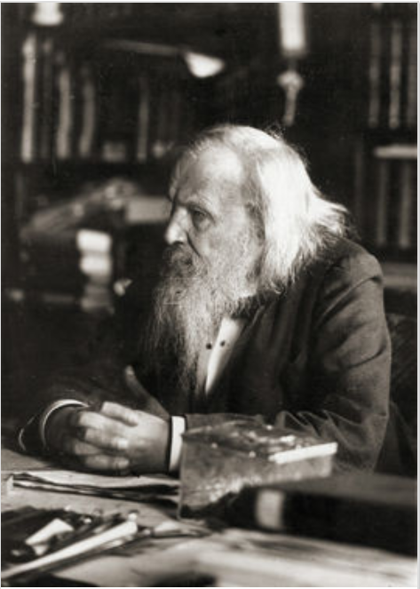





超重核研究现状
元素周期表
119
120
德米特里·门捷列夫
(Дмитрий Иванович Менделеев)
第七周期满员--完美
俄罗斯、日本、德国、美国、中国等都在开展新元素合成研究

Slide 6
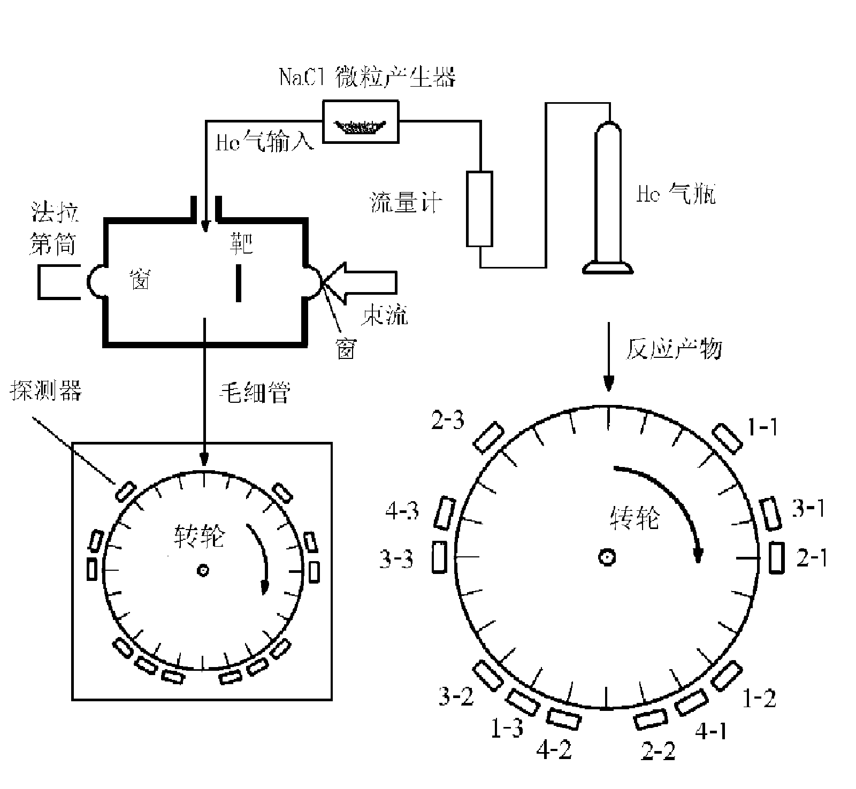
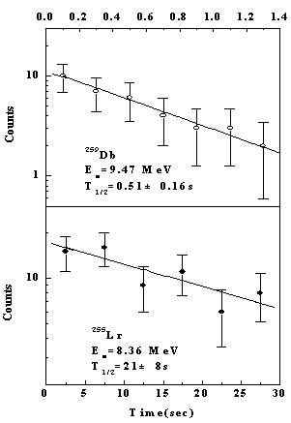
²⁵⁹Db的合成
氦喷嘴+转轮
²⁵⁹Db E_{α}=9.47 MeV，T_{1/2} = 0.5 ± 0.16 s
Z.G. Gan, Z. Qin, H.M. Fan, X.G. Lei, Y.B. Xu, J.J. He, H.Y. Liu, X.L. Wu, J.S. Guo, X.H. Zhou, S.G. Yuan, and G.M. Jin

Slide 7
²⁶⁵Bh的产生与鉴别
Z.G. Gan, J.S. Guo, X.L. Wu, Z. Qin, H.M. Fan, X.G. Lei, H.Y. Liu, B. Guo, H.G. Xu, R.F. Chen,
C.F. Dong, F.M. Zhang, H.L. Wang, C.Y. Xie1, Z.Q. Feng, Y. Zhen, L.T. Song, P. Luo, H.S. Xu, X.H. Zhou,G.M. Jin, and Zhongzhou Ren
²⁶⁴Bh
440ms
(1 s)
²⁶⁵Bh
0.94
^{+0.70}
^{-0.31}
E_{α}= 9.48, 9.62 MeV
E_{α}= 9.24 MeV
²⁶⁰Db
1.5 s
²⁶¹Db
1.8 s
E_{α}= 9.04, 9.07, 9.12 MeV
E_{α}= 8.93 MeV
氦喷嘴+转轮
²⁵⁶Lr
25.9 s
²⁵⁷Lr
0.65 s
E_{α}= 8.43, 8.52, 8.39 MeV
E_{α}= 8.86, 8.80 MeV

Slide 8
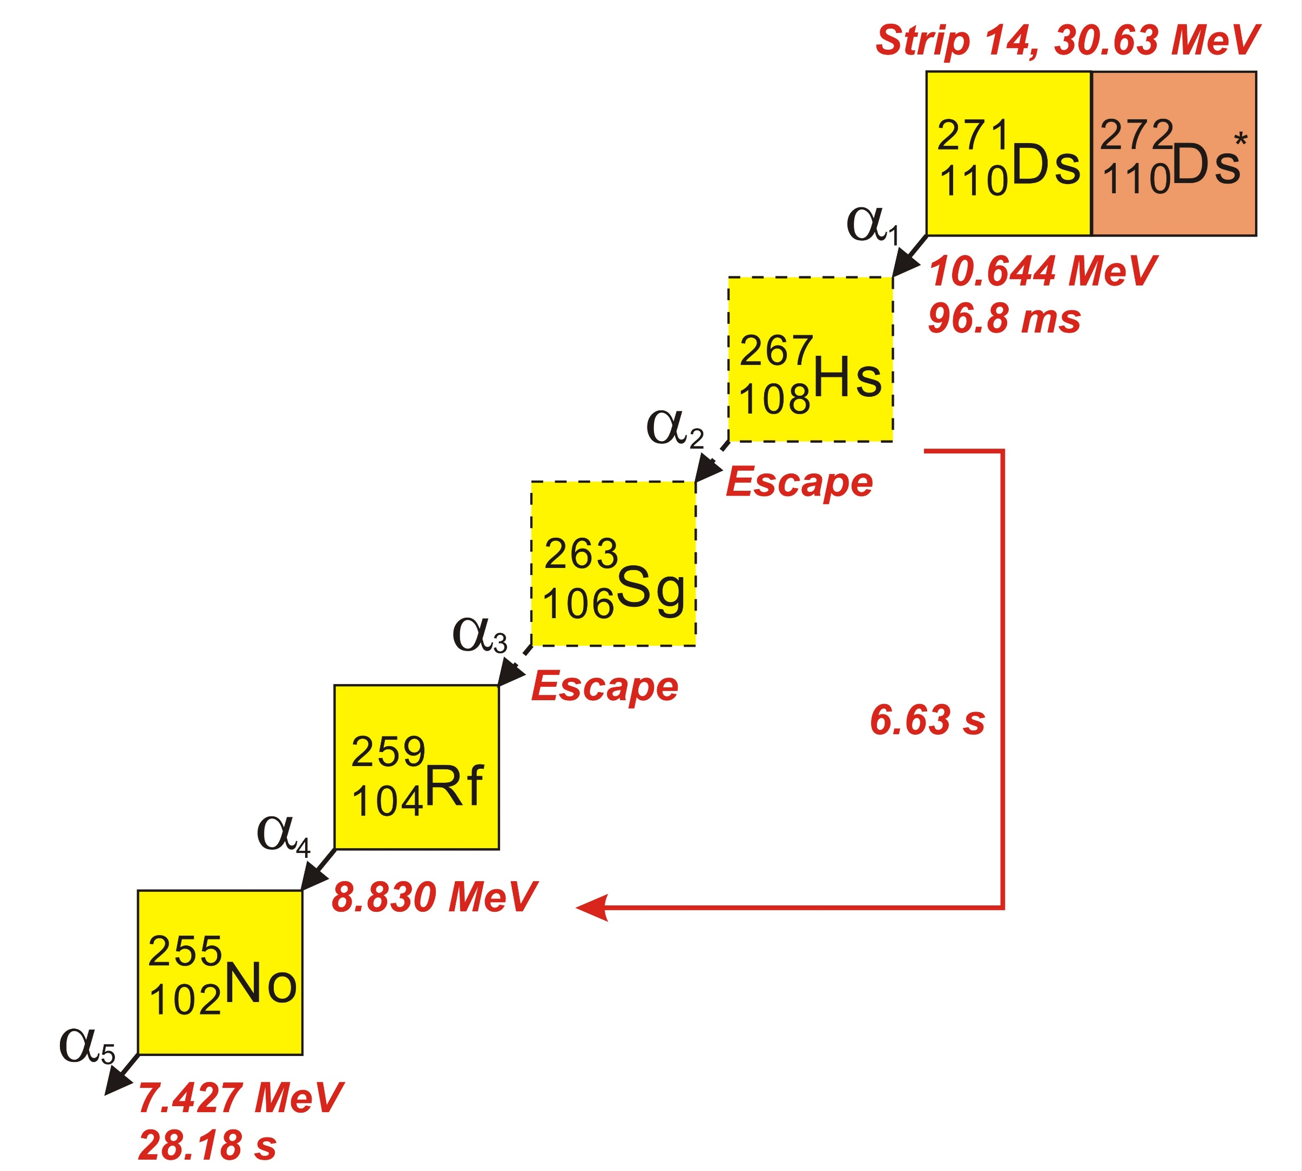
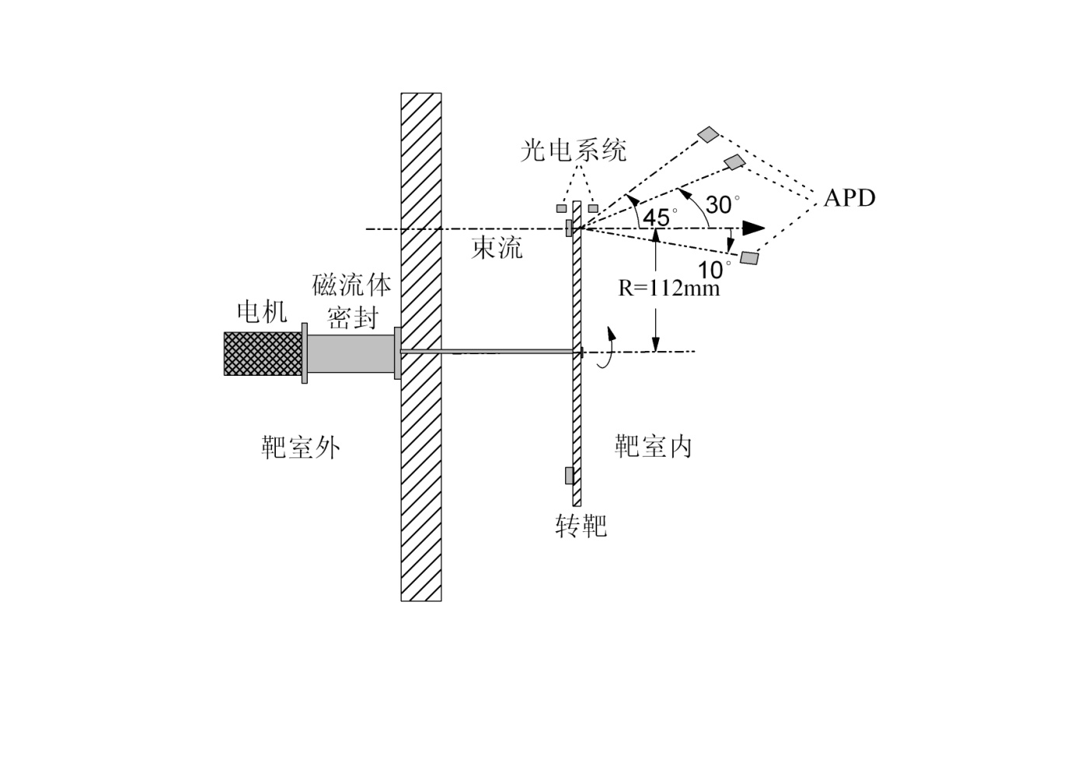
尝试110
2011.01.15 ⁶⁴Ni+ ²⁰⁸Pb → ²⁷²Ds*
2011.03.15 ⁶⁴Ni+ ²⁰⁸Pb → ²⁷²Ds*

Slide 9
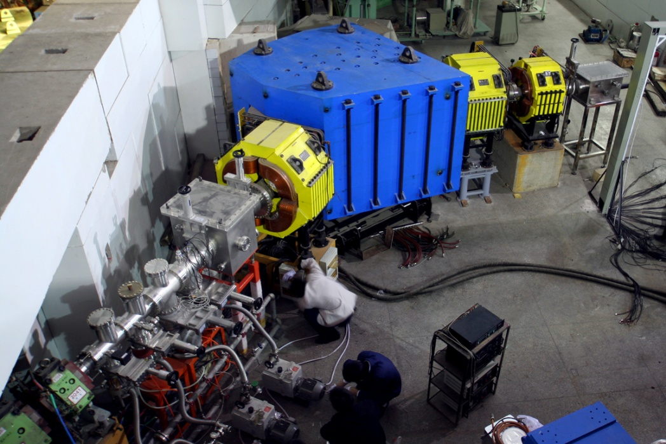
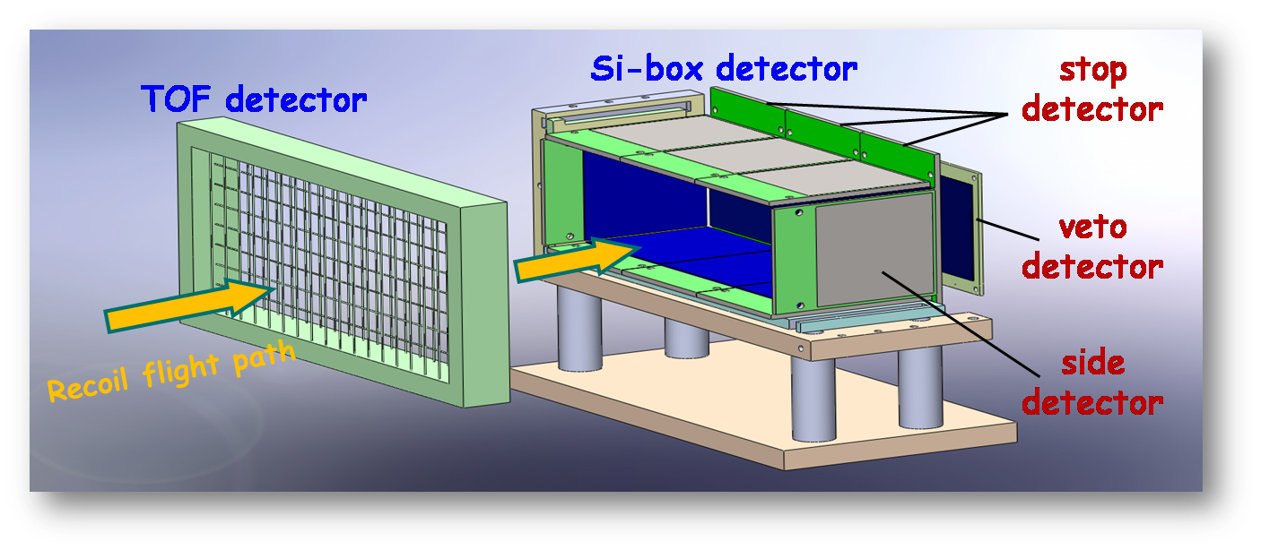
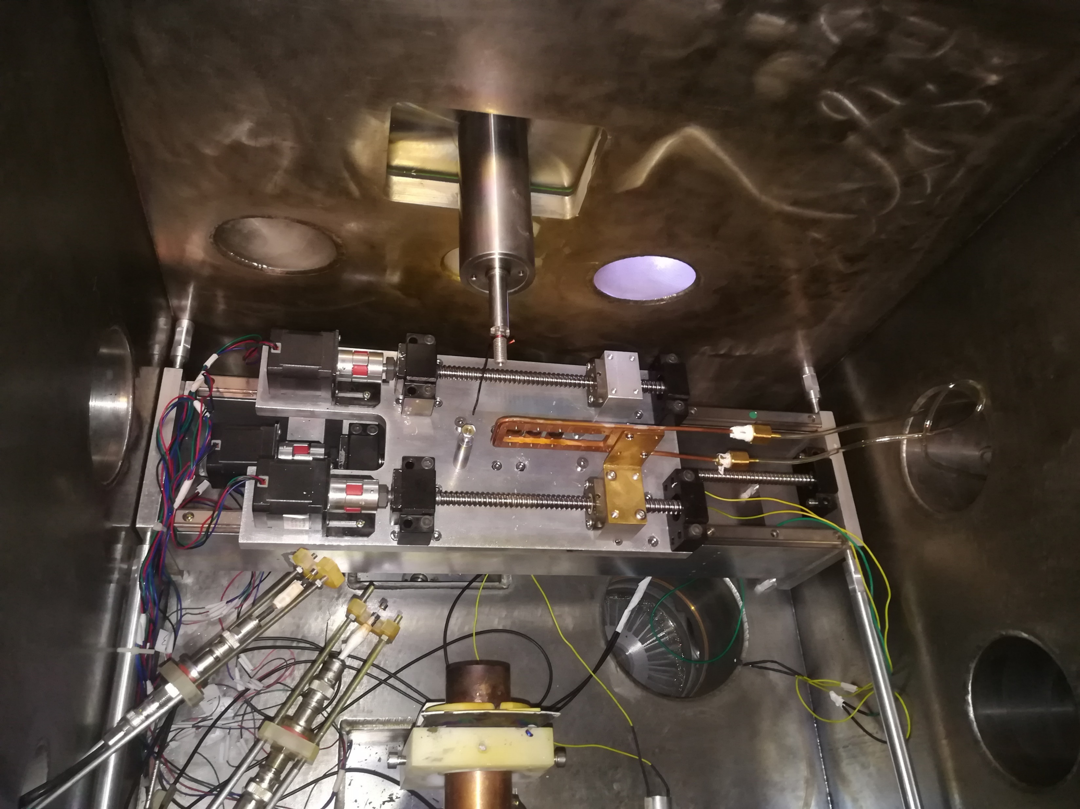
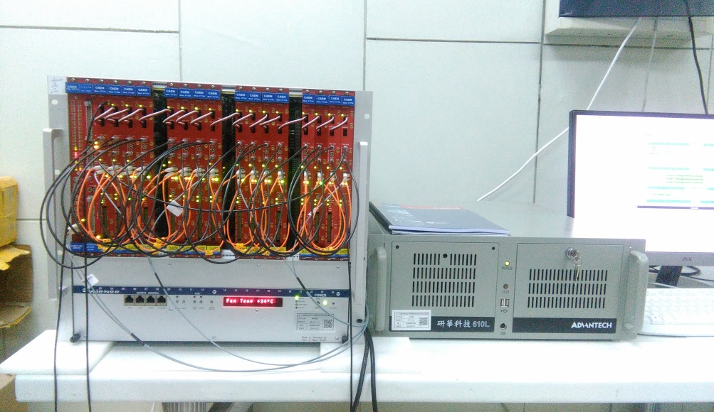
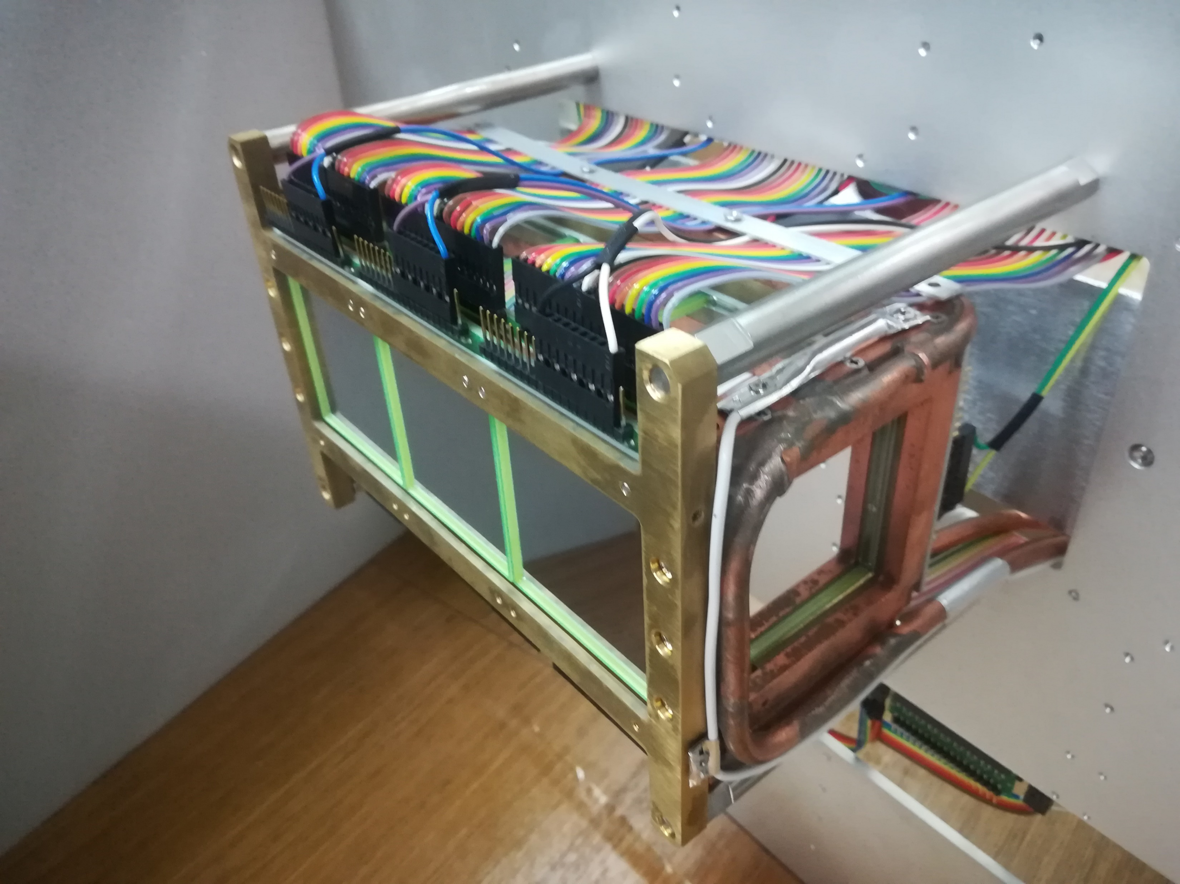
发展相关技术

Slide 10
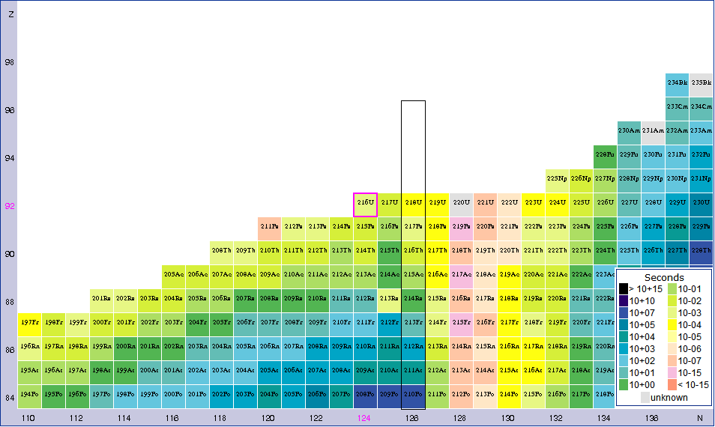
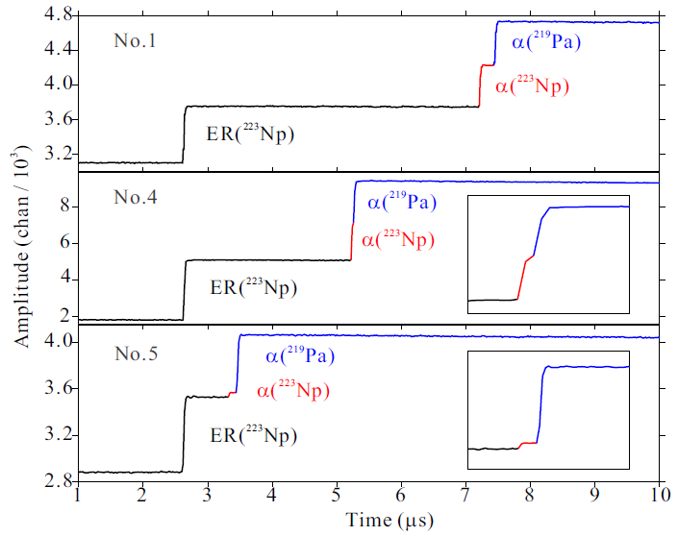
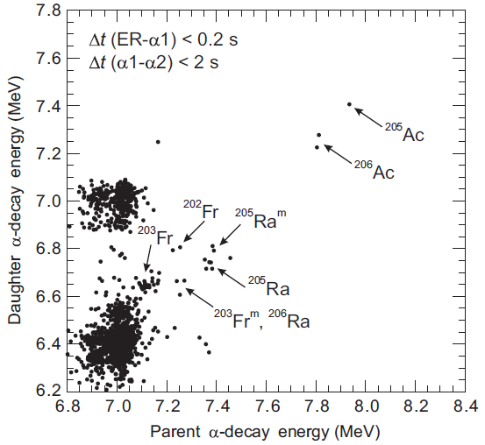
SHANS谱仪核素研究结果
New isotopes produced on SHANS
¹⁸⁷Re(⁴⁰Ar, 4n)²²³Np
(PLB 771, 303 (2017))
¹⁸⁷Re(⁴⁰Ar, 3n)²²⁴Np
(PRC 98, 044302 (2018))
To be published
Proton drip line (FRDM2012)
¹⁸⁵Re(⁴⁰Ar, 5n)²²⁰Np
¹⁸⁷Re(³⁶Ar, 4n)²¹⁹Np (PLB 777, 212 (2018))
Bk
Cm
¹⁸⁰W(⁴⁰Ar, 4n)²¹⁶U (PRC 91, 051302 (2015) ¹⁸⁰W(⁴⁰Ar, 5n)²¹⁵U (EPJA 51, 88 (2015))
Am
¹⁸²W(³⁶Ar, 4n)²¹⁴U
Pu
Np
¹⁶⁹Tm(⁴⁰Ca, 4n)²⁰⁵Ac
(PRC 89, 014308 (2014))
U
Pa
Th
Ac
Ra

Slide 11
超铀元素发现时间及反应道
元素 | 反应道 | 国家 | 时间 | 元素 | 反应道 | 国家 | 时间
Np | ²³⁸U(n,β－)²³⁹Np | 美国 | 1940 | Sg | ²⁴⁹Cf(¹⁸O,4n)²⁶³Sg | 美国 | 1974
Pu | ²³⁸Np(β－)²³⁸Pu | 美国 | 1941 | Bh | ²⁰⁹Bi(⁵⁴Cr,n)²⁶²Bh | 苏联 | 1981
Am | ²³⁹Pu(2n,γ)²⁴¹Pu | 美国 | 1945 | Hs | ²⁰⁸Pb(⁵⁸Fe,n)²⁶⁵Hs | 德国 | 1984
Cm | ²³⁹Pu(⁴He,n)²⁴²Cm | 美国 | 1944 | Mt | ²⁰⁹Bi(⁵⁸Fe,n)²⁶⁶Mt | 德国 | 1982
Bk | ²⁴¹Am(⁴He,2n)²⁴³Bk | 美国 | 1949 | Ds | ²⁰⁸Pb(⁶⁴Ni,n)²⁷¹Ds | 德国 | 1994
Cf | ²⁴²Cm(⁴He,n)²⁴⁵Cf | 美国 | 1950 | Rg | ²⁰⁹Bi(⁶⁴Ni,n)²⁷²Rg | 德国 | 1994
Es | ²³⁸U(15n,7β－)²⁵³Es | 美国 | 1952 | Cn | ²⁰⁸Pb(⁷⁰Zn,n)²⁷⁷Cn | 德国 | 1996
Fm | ²³⁸U(17n,8β－)²⁵⁵Fm | 美国 | 1953 | Nh | ²⁰⁹Bi(⁷⁰Zn,n)²⁷⁸Nh | 日本 | 2005
Md | ²⁵³Es(⁴He,n)²⁵⁶Md | 美国 | 1955 | Fl | ²⁴⁴Pu(⁴⁸Ca,3n)²⁸⁹Fl | 俄国 | 1999
No | ²⁴⁶Cm(¹²C,4n)²⁵⁴No | 美国 | 1958 | Mc | ²⁴³Am(⁴⁸Ca,3n)²⁸⁸Mc | 俄国 | 2004
Lr | ²⁵²Cf(¹⁰B,4n)²⁵⁸Lr | 美国 | 1961 | Lv | ²⁴⁸Cm(⁴⁸Ca,4n)²⁹²Lv | 俄国 | 2000
Rf | ²⁴⁹Cf(¹²C,4n)²⁵⁷Rf | 美国 | 1969 | Ts | ²⁴⁹Bk(⁴⁸Ca, 4n)²⁹³Ts | 俄国 | 2010
Db | ²⁴³Am(²²Ne,4n)²⁵¹Db | 苏联 | 1968 | Og | ²⁴⁹Cf(⁴⁸Ca, 3n)²⁹⁴Og | 俄国 | 2006
Notes:
以上这三个科学问题紧密关联，都是高电荷态离子非平衡动力学研究涉及的基本问题。是深刻认识高电荷态离子非平衡动力学演化机制的基础。
理论研究必须根据高精度数据，构建理论模型，发展计算程序，进行模拟计算，深刻认识等离子体环境的影响，研究非平衡演化过程。

Slide 12
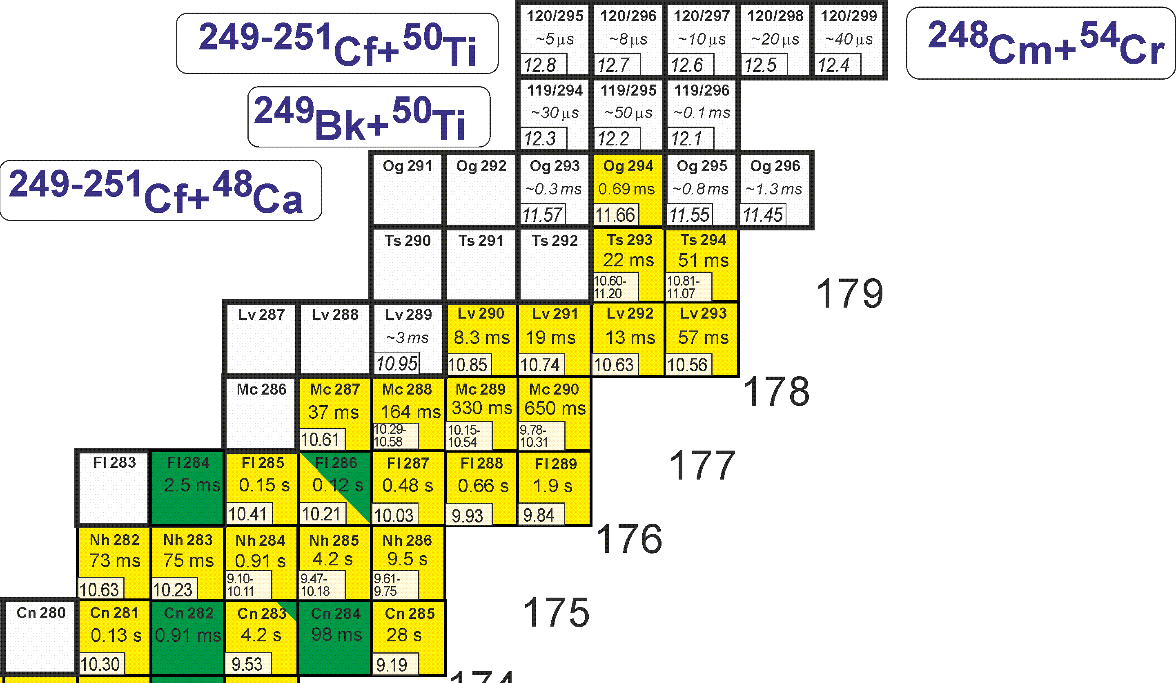
困难与挑战
合成119/120号元素的反应道
119
⁵⁴Cr+²⁴³Am→²⁹⁷119*→²⁹⁴119+3n
⁵⁵Mn+²⁴⁴Pu→²⁹⁹119*→²⁹⁶119+3n
⁵¹V+²⁴⁸Cm→²⁹⁹119*→²⁹⁶119+3n
⁵⁰Ti+²⁴⁹Bk→²⁹⁹119*→²⁹⁶119+3n
⁴⁵Sc+²⁴⁹Cf→²⁹⁴119*→²⁹¹119+3n
120
⁵⁵Mn+²⁴³Am→²⁹⁸120*→²⁹⁵120+3n
⁵⁸Fe+²⁴⁴Pu→³⁰²120*→²⁹⁹120+3n
⁵⁴Cr+²⁴⁸Cm→³⁰²120*→²⁹⁹120+3n
⁵⁰Ti+²⁴⁹Cf → ²⁹⁹120*→²⁹⁶120+3n
仅合成一个核素的概率：
@1 pµA intensity
1 nb → 100 events/h
1 pb → 1 event/week
1 fb → 1 event/20 years
俄罗斯、日本、德国已经在行动。。。
Formation of SHE is a very rare event！

Slide 13
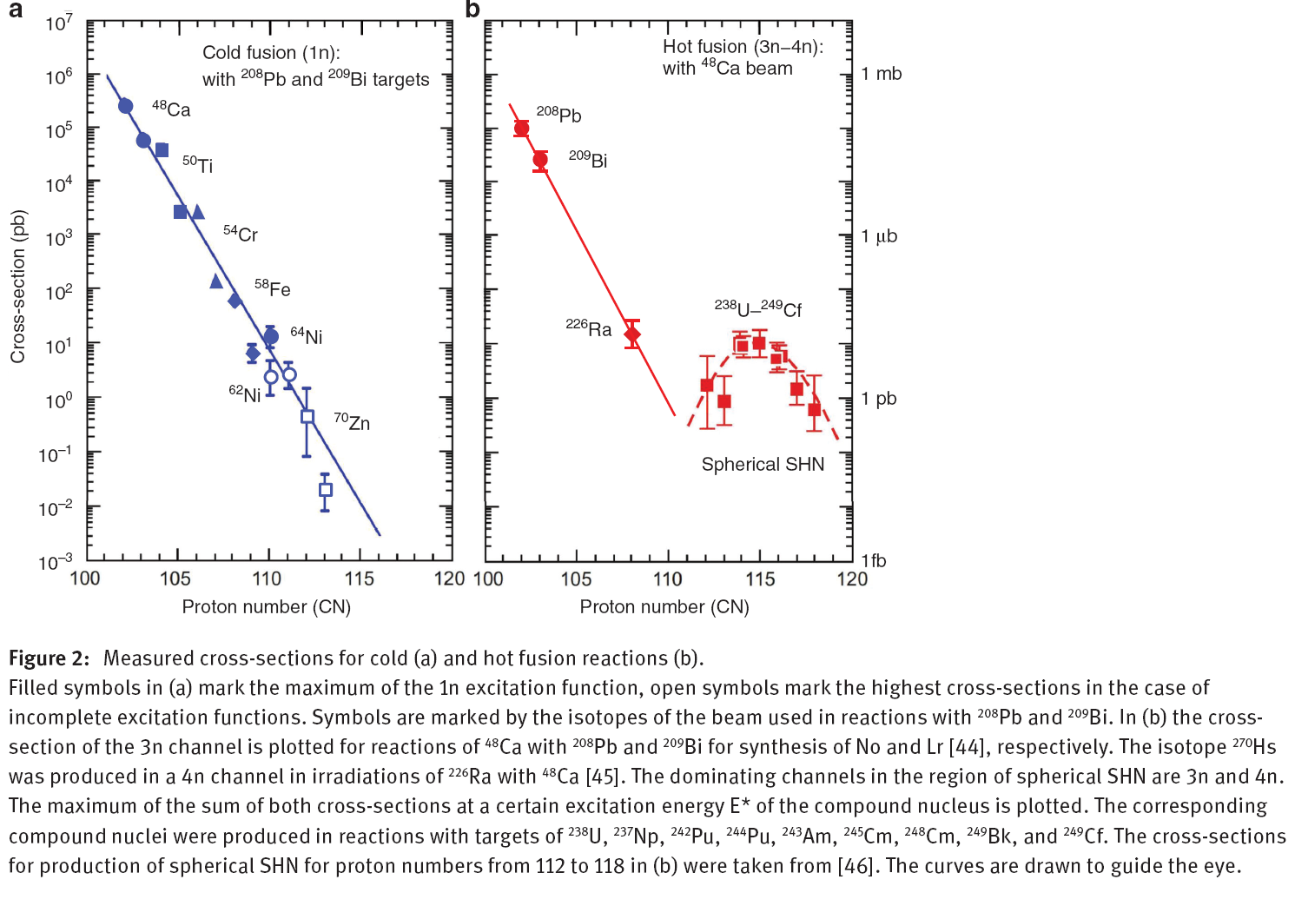
困难与挑战
困难1：产额低
解决方法
热熔合
冷熔合
目前
增加
流强
长远
新方法
新机制
48Ca-熔合
？
119,120的反应截面？
Sigurd Hofmann, Radiochim. Acta, 2019, https://doi.org/10.1515/ract-2019-3104

Slide 14
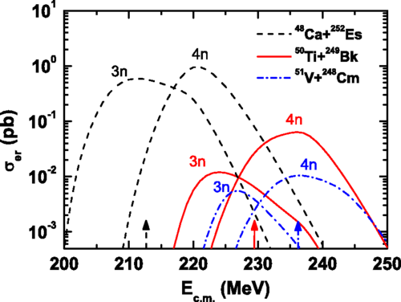
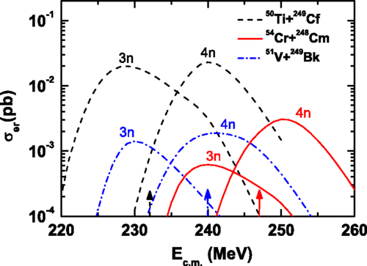
困难与挑战
困难2：最佳束流能量、合适的谱仪磁场设置？
PRC89,024615(2014)
最佳入射能量？
平衡电荷态？
理论？实验？

Slide 15
超重核研究现状
谱仪 | 国家 | 代表成果 | 目前状态 | 加速器升级 | 装置升级
DGFRS VASSILISSA | 俄罗斯 | 114-118合成 | 超重区 1-2pμA | SHE Factory 4-10 pμA | DGFRS2 SHELS
GARIS GARIS2 | 日本 | 113合成 | 超重区 1-3pμA | RILAC直线升级 10 pμA | GARIS3
BGS | 美国 | 新核素 | 超重区
SHIP TASCA | 德国 | 106-112合成 | 超重区 1-2pμA
SHANS | 中国 | 新核素 | 超铀区 | SCLINAC, HIAF ~10 pμA | (SHANS2, …)
法国（GANIL）、芬兰（JYFL）……

Slide 16
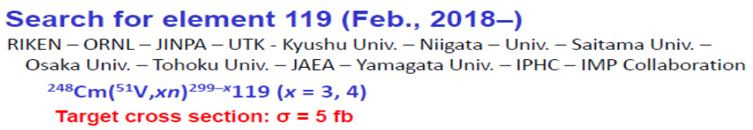
RIKEN
GARIS
GARIS3
nSHE_EXP1: 2017 Dec. – 2018 Feb. 1
nSHE_EXP2: 2018 Jun. 18 – Jul. 22
nSHE_EXP3: 2018 Sep. 9 – Oct. 1
nSHE_EXP4: 2019 Jan. 7 – Mar. 7
April 22nd 9:00 - May 21st 9:00
June 20th 9:00 - July 2nd 21:00
1 event cross section < 86 fb (aiming 5 fb)
GARIS2

Slide 17
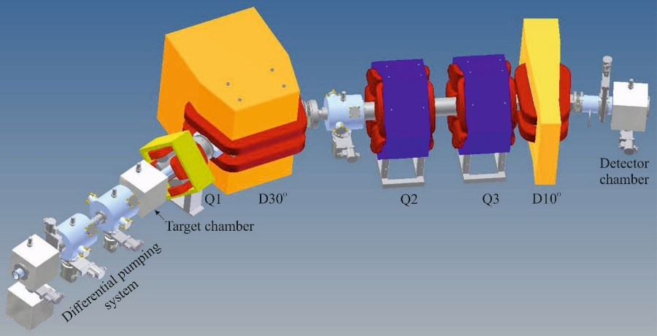
JINR
2018年12月26日出束
2019年3月底谱仪安装完成
2019年6月真空控制完成
2019年6月后开始一系列测试实验
2019年进行⁴⁸Ca+²⁴³Am验证实验

Slide 18
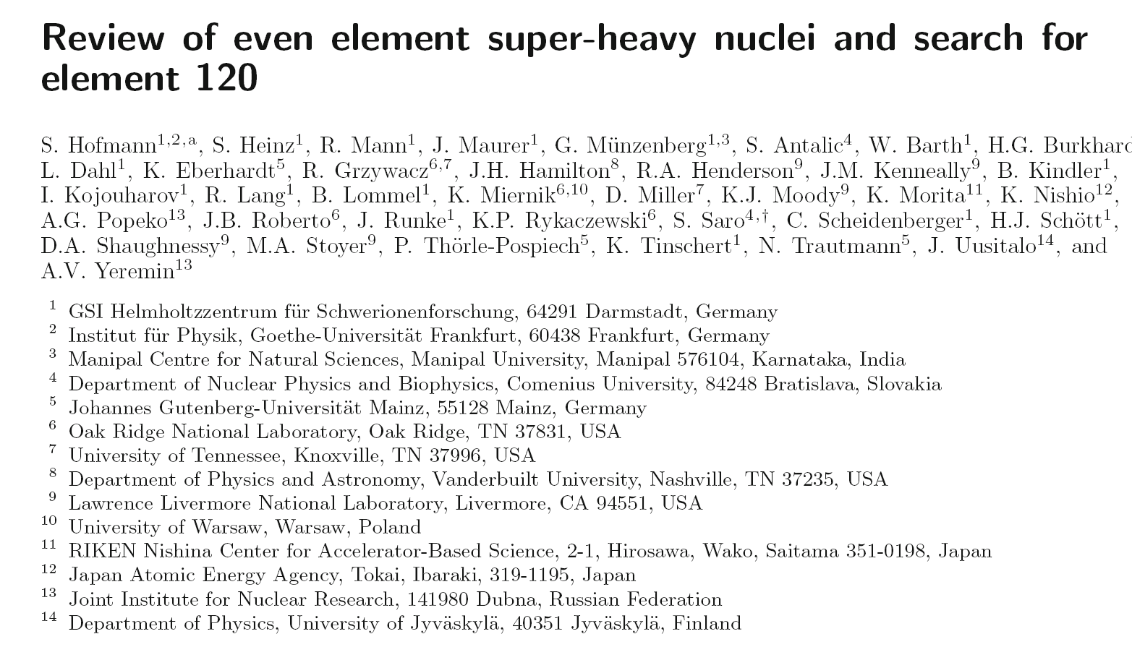
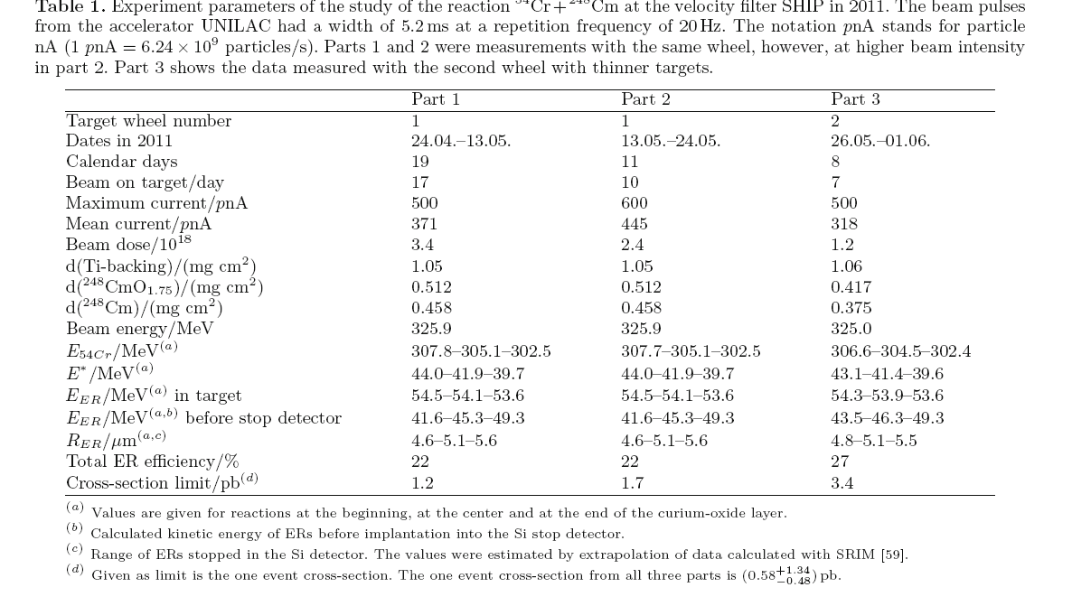
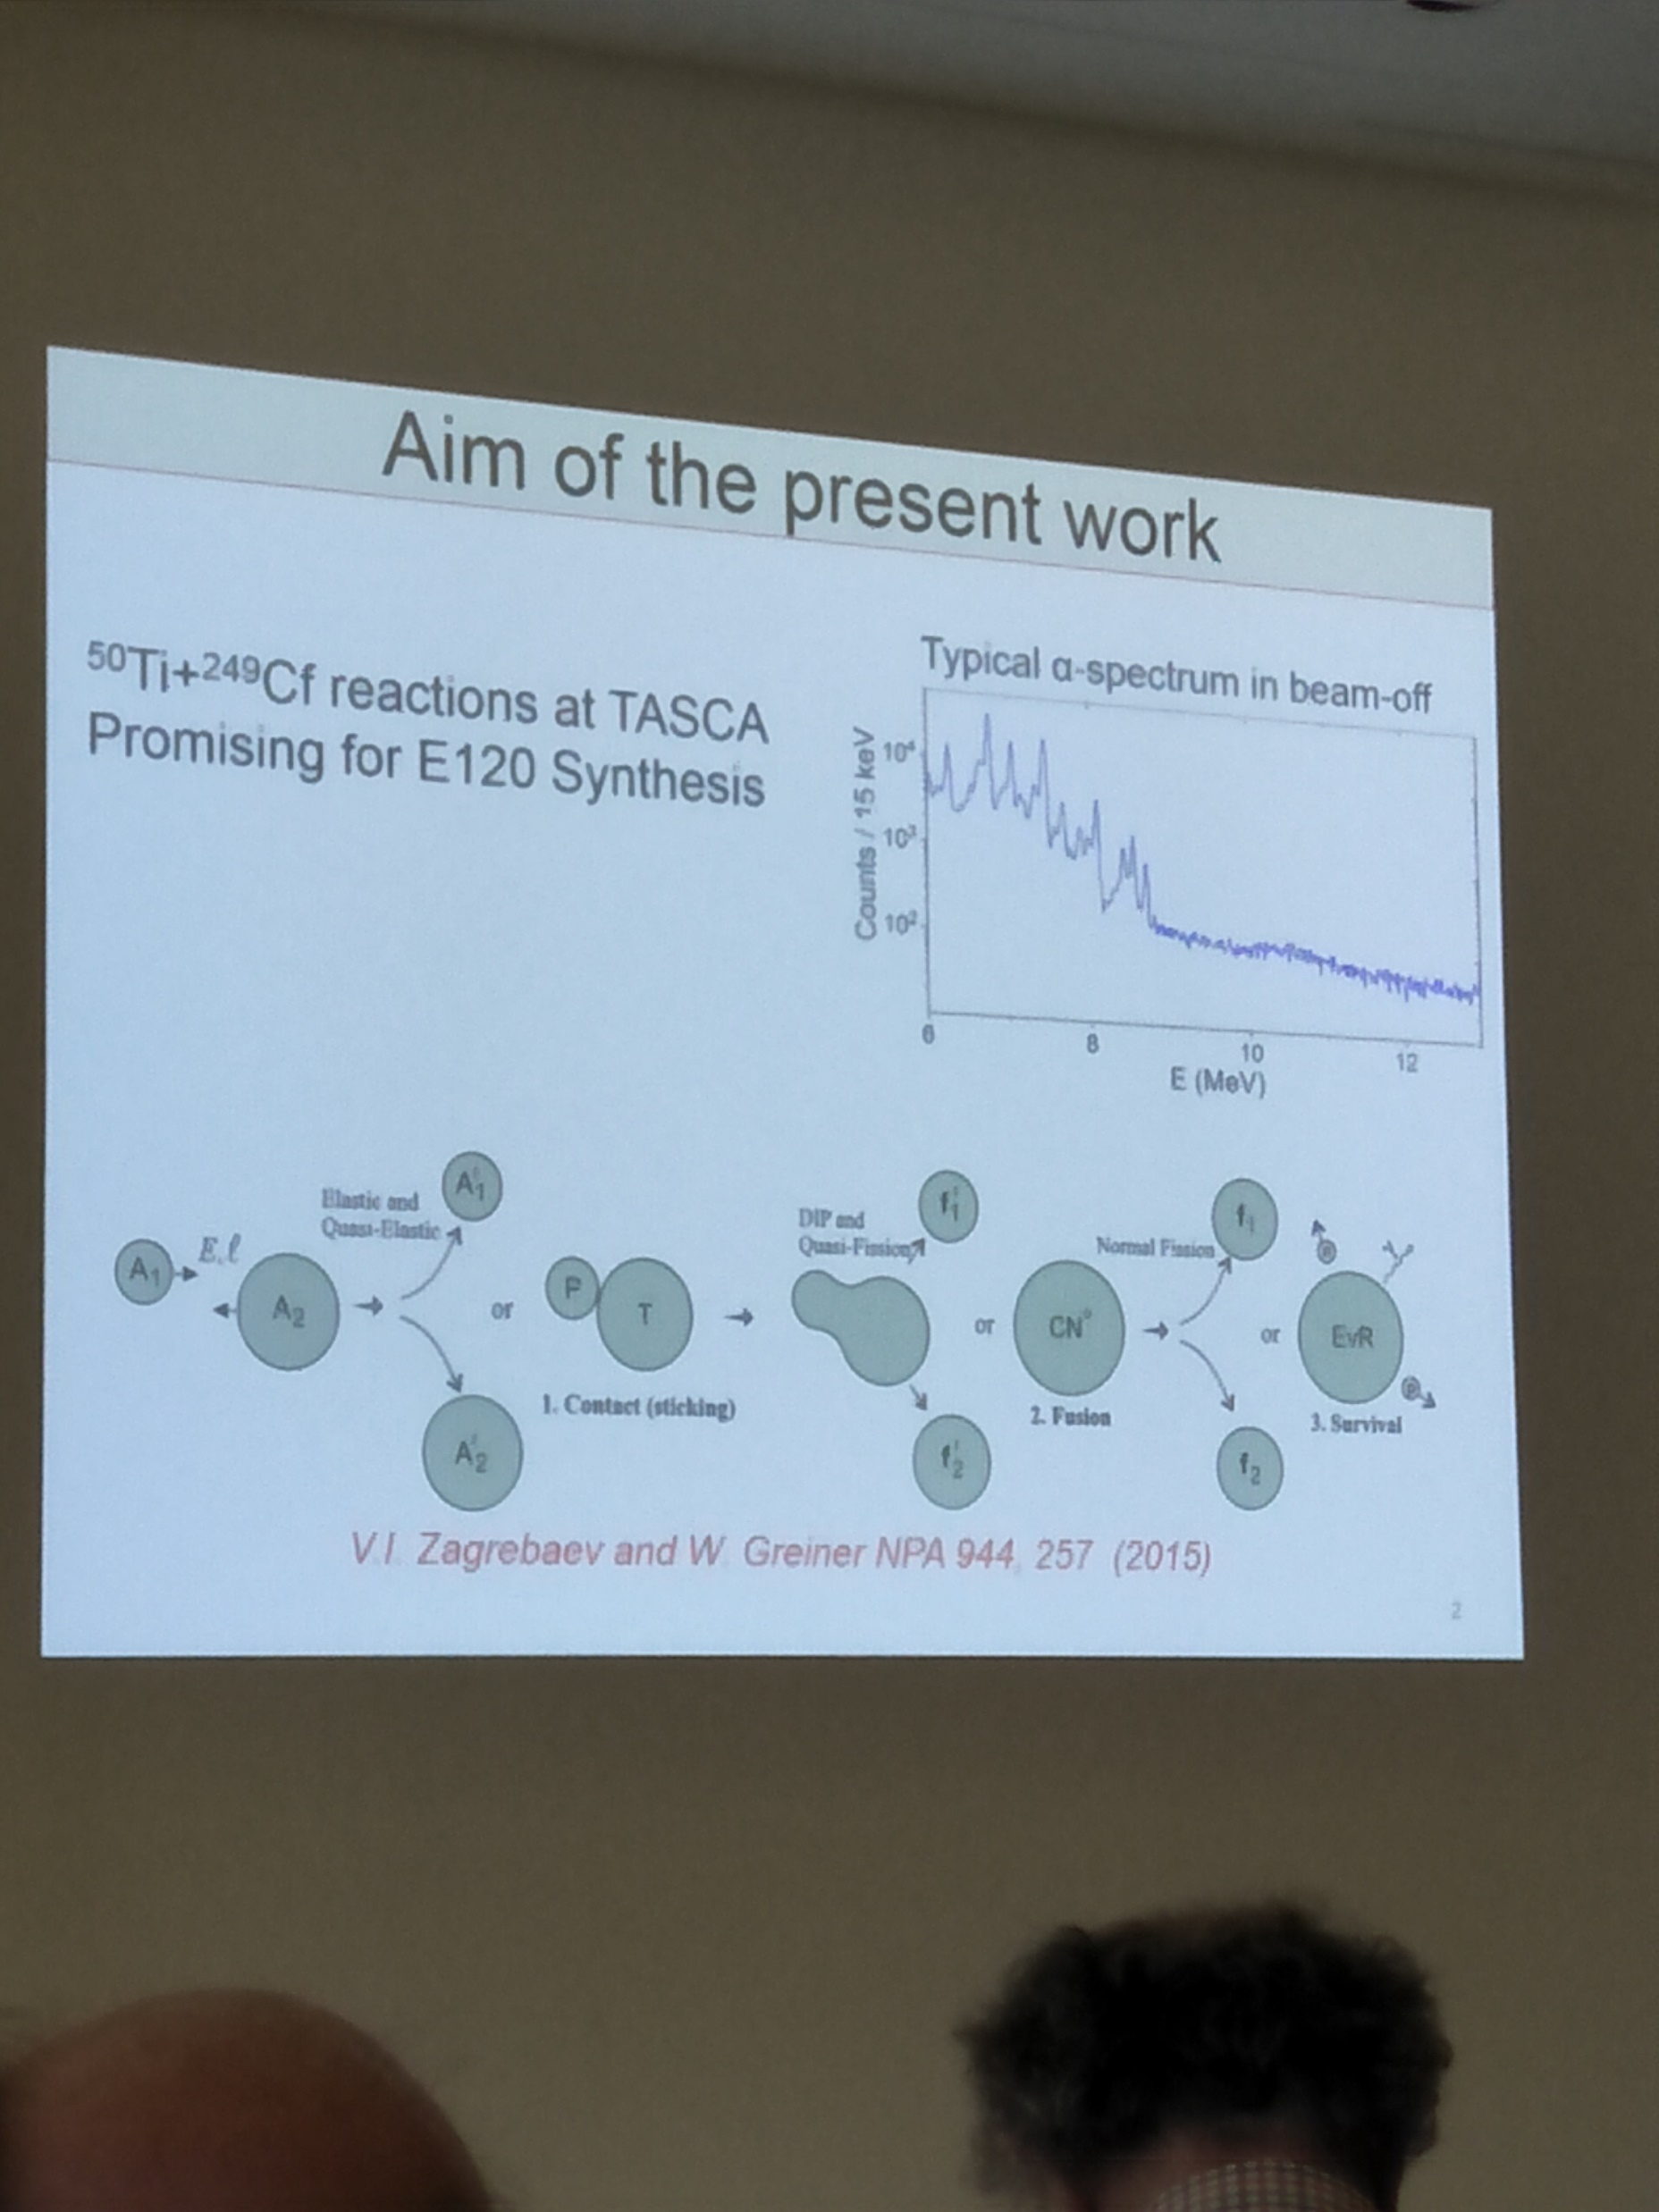
紧迫性
GSI（德国）
⁵⁴Cr+²⁴⁸Cm
⁵⁰Ti+²⁴⁹Cf

Slide 19
机遇？
117号元素合成以来近10年的时间内，超重元素的研究没有取得突破性进展
都在进行技术升级，机会均等？
LEAF、ADS直线加速器（短期可以达到5-10pμA）与日本、俄罗斯的束流强度可以比拟
HIAF（流强更强 or 强流放射性束流）

Slide 20
目前状况
已具备的条件和经验
  充气谱仪运行
  单粒子探测鉴别技术
  短寿命核素衰变测量
  截面>20 pb的低产额反应实验
尚欠缺的经验
  Z>110号元素的合成经验
  设备长期运行、维护与稳定性
  高放射性靶的制备与操作
  极低截面（~1 pb）的反应研究
尚欠缺的条件
  高传输效率的新谱仪（>50%）
  高流强的束流条件（1~10 puA）
  锕系放射性靶材料（Am、Cm、Cf…）
  高水平的研究队伍

Slide 21
超重核研究方案
新的充气谱仪(SHANS2)-提高效率
SFC+SHANS：尝试115，重复⁴⁸Ca+²⁴³Am实验，积累经验
ADS直线+(SHANS2)，解决束流强度问题 希望近期实现
HIAF+(SHANS3) 稍长时间--充满希望
CiADS+HIAF+(SHANS3) 更长时间--次级束流(?)--充满希望
119
⁵⁴Cr+²⁴³Am→²⁹⁷119*→²⁹⁴119+3n
⁵⁵Mn+²⁴⁴Pu→²⁹⁹119*→²⁹⁶119+3n
⁵¹V+²⁴⁸Cm→²⁹⁹119*→²⁹⁶119+3n
120
⁵⁵Mn+²⁴³Am→²⁹⁸120*→²⁹⁵120+3n
⁵⁸Fe+²⁴⁴Pu→³⁰²120*→²⁹⁹120+3n
⁵⁴Cr+²⁴⁸Cm→³⁰²120*→²⁹⁹120+3n

Slide 22
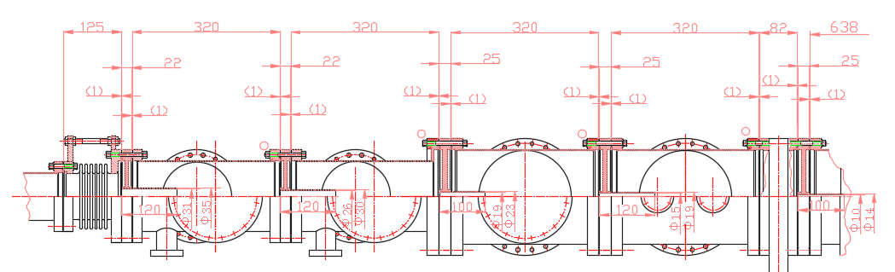
SHANS2的设计
 | 实验端真空度 | 前端真空度 | 最小孔径
SHANS | 100Pa | 1.5~5×10⁻⁶Pa | 10mm
SHANS2 | 200Pa | ＜1×10⁻⁶Pa | 10mm
需要实现的差分比更高，在不能减小差分孔径的条件下，只能在原有基础上增加级数，增加差分管长度等措施；
TR2真空差分系统图纸

Slide 23
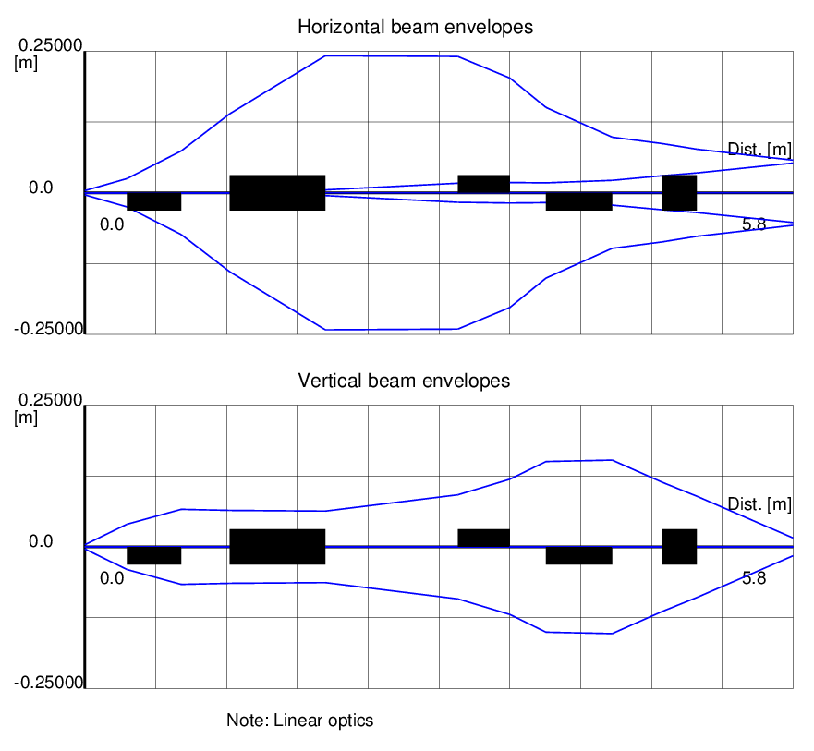
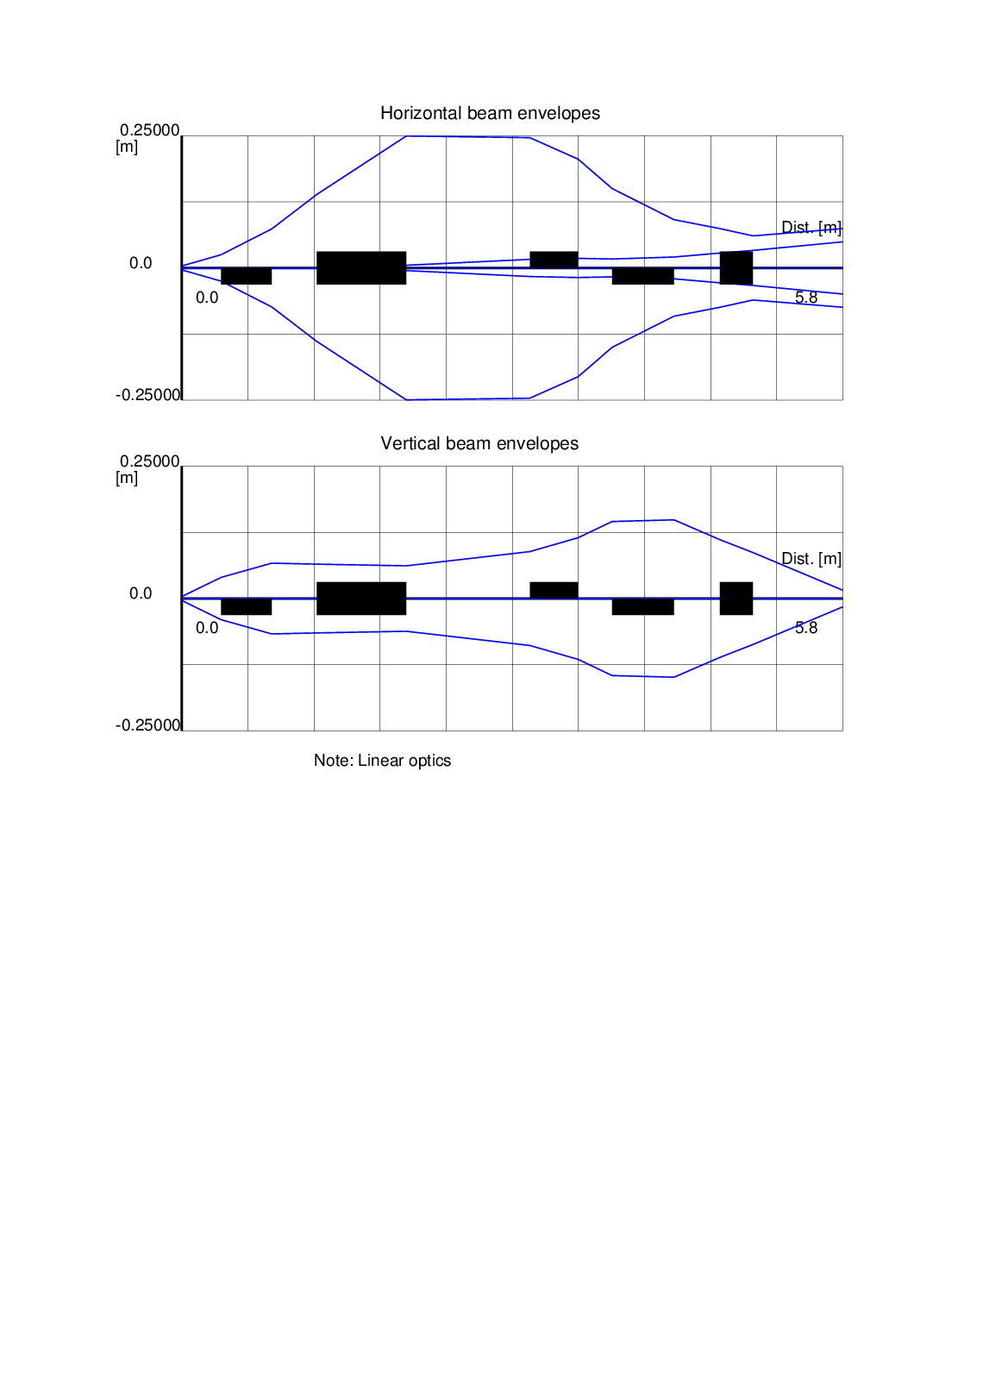
SHANS2的设计
现正在磁铁、真空、电源等室进行相关的工程设计

Slide 24
SHANS2设计参数
参数说明 | 数值
靶点束流参数（半宽） | 4mm*70mrad（H） 4mm*113mrad（V）
动量分散(δP/P) | ≤ ±2.5%
焦平面参数（设置一） | β_{x} =0.104; α_{x} =0.015; β_{y} =0.54; α_{y} = 3.0746; Dx=2.09m 即：靶点束斑尺寸为5.4mm*15.7mm（δP/P=0）（半宽） 靶点束斑尺寸为57.7mm*15.7mm（δP/P=±2.5%）（半宽） B1磁场改变1%，束流中心偏移14.1mm
焦平面参数（设置二） | β_{x} =2.23; α_{x} = -5.65; β_{y} =0.54; α_{y} = 2.93; Dx=1.986m 即：靶点束斑尺寸为25mm*15.7mm（δP/P=0）（半宽） 靶点束斑尺寸为74.6mm*15.7mm（δP/P=±2.5%）（半宽） B1磁场改变1%，束流中心偏移12.9mm

Slide 25
SHANS2的设计
二极磁铁D1（规格一）主要参数
类型：C型
弯曲半径：1.52 m
偏转角度：30度, 入口边缘角0度， 出口边缘角-34度（水平聚焦）
最高磁场：1.65T ； 参考场：1.45T
好场宽度：±250mm×±65mm
磁气隙:±78mm
磁场精度:ΔB/B <±5×10⁻⁴
二极磁铁D2（规格二）主要参数
类型：C型
弯曲半径：2.5 m
偏转角度：8度, 入口边缘角-8度， 出口边缘角8度（水平散焦）
最高磁场：1.1T ； 参考场：0.9T
好场宽度：±100mm×±111mm
磁气隙:±117mm
磁场精度:ΔB/B <±5×10⁻⁴
电流 | 电压 | 温升
1020A | 125V | 28℃
线规 | 匝数（每极） | 铁重（铜+铁）
15X15Φ8 | 12X10=120 | 1.7+35(Ton)
电流 | 电压 | 温升
850A | 62V | 20℃
线规 | 匝数（每极） | 铁重（铜+铁）
15X15Φ8 | 12X10=120 | 1+8(Ton)

Slide 26
SHANS2的设计
四极磁铁Q2（规格二）主要参数
有效长度:0.45m
好场区全尺寸： 500mm（H）*230 mm（V）
磁极直径：Ф350 mm
最大梯度磁场 (K₁): 3.95 T/m
磁场精度: ΔK₁/ K₁<±8.0×10⁻⁴
四极磁铁Q1（规格一）主要参数
有效长度:0.45m
好场区：Ф150 mm
磁极直径：Ф156 mm
最大梯度磁场 (K₁): 11.55 T/m
磁场精度: ΔK₁/ K₁<±8.0×10⁻⁴
四极磁铁Q3（规格三）主要参数
有效长度:0.55m
好场区：Ф306 mm
磁极直径：Ф314 mm
最大梯度磁场 (K₁): 5.4 T/m
磁场精度: ΔK₁/ K₁<±8.0×10⁻⁴
电流 | 电压 | 温升
400A | 56V | 22℃
线规 | 匝数（每极） | 铁重（铜+铁）
10X10Φ5 | 4X20=80 | 0.5+3.5(Ton)
电流 | 电压 | 温升
650A | 56V | 15℃
线规 | 匝数（每极） | 铁重（铜+铁）
15X15Φ8 | 4X20=80 | 1.3+9(Ton)
电流 | 电压 | 温升
750A | 66V | 20℃
线规 | 匝数（每极） | 铁重（铜+铁）
15X15Φ8 | 4X20=80 | 1.3+10(Ton)
上述谱仪及磁铁设计方案都还在进一步优化！

Slide 27
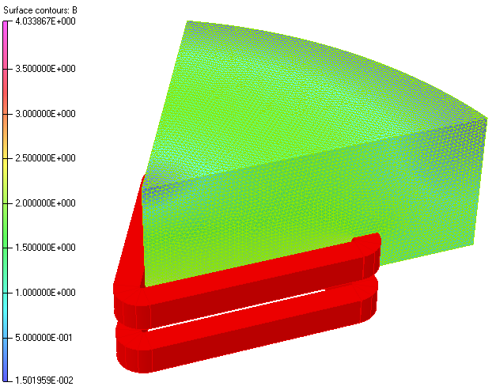
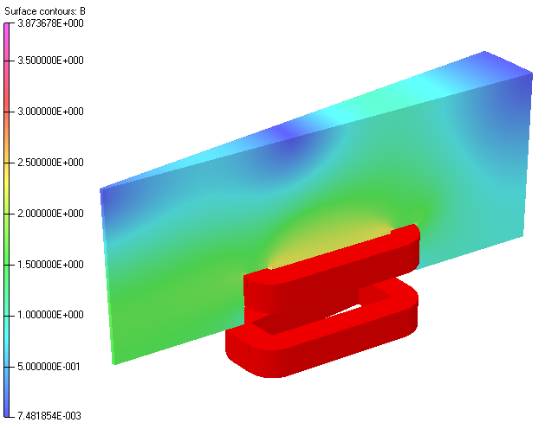
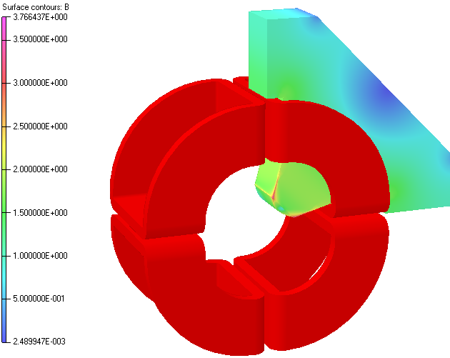
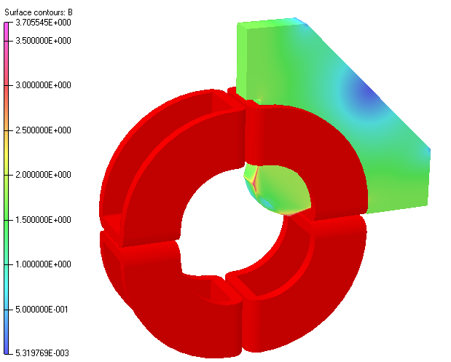
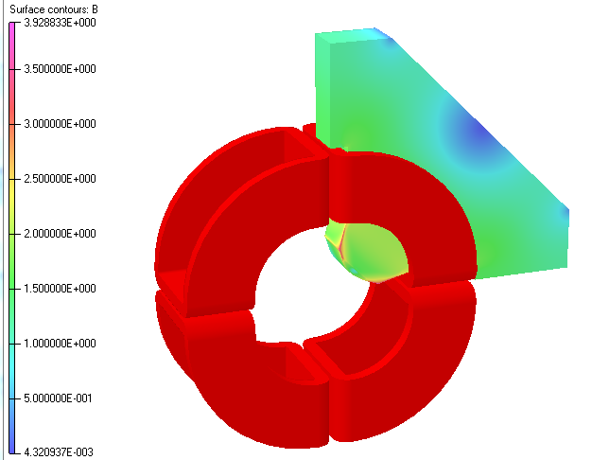
SHANS2的设计

Slide 28
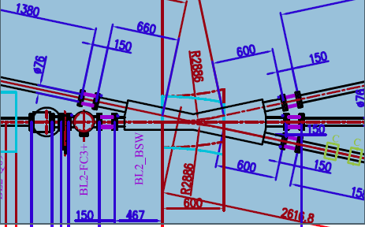
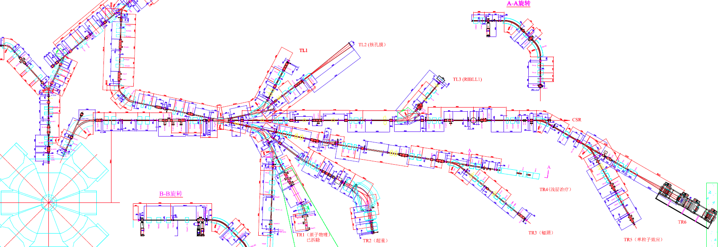
SFC+SHANS
SFC
直线
次级束流线
偏转磁铁
CSR
核孔膜
SSC
垂直辐照
新单粒子
效应
单粒子
效应
超重
微束

Slide 29
SFC+SHANS
双注入器并行供束
SFC
SFC单独供束 +（直线+SSC联合供束）
直线
次级束流线
偏转磁铁
关闭
CSR
CSR
核孔膜
核孔膜
垂直辐照
SSC
垂直辐照
SSC
新单粒子
效应
单粒子
效应
超重
微束

Slide 30
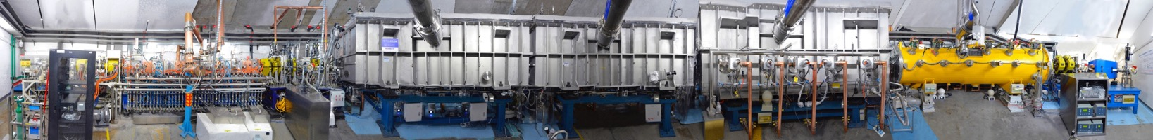
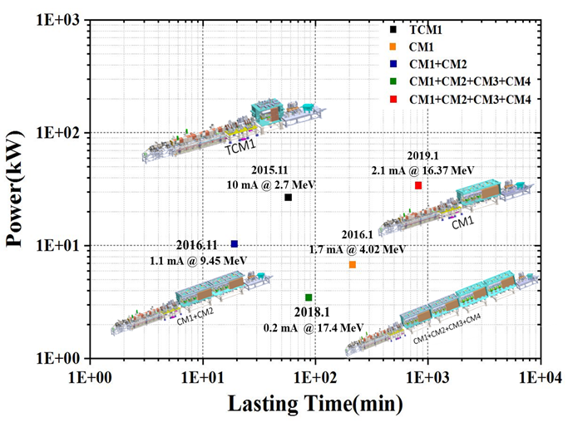
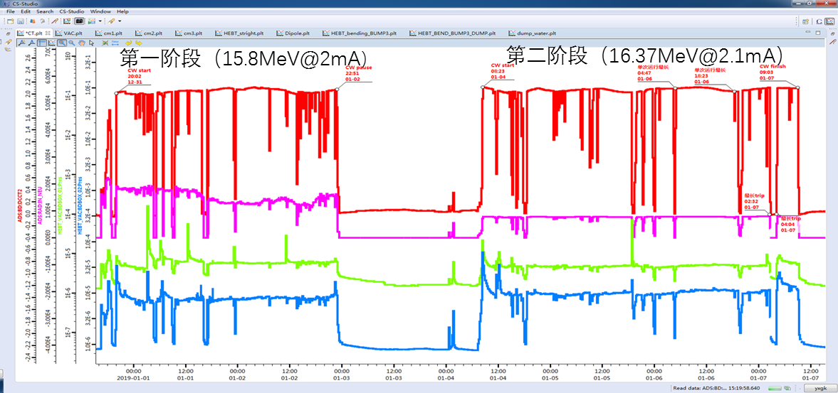
ADS+SHANS2
CAFe束流调试历程图
实现15-16MeV/2mA连续束累计连续运行110h 以上，束流可用率89%

Slide 31
ADS+SHANS2
ADS直线加速器改造：方案可行性
核心要求
束流种类：⁴⁸Ca、⁵⁰Ti、⁵¹V、⁵⁴Cr、⁵⁵Mn、⁵⁸Fe
束流强度：>5puA
束流能量：>6.2MeV/u

Slide 32
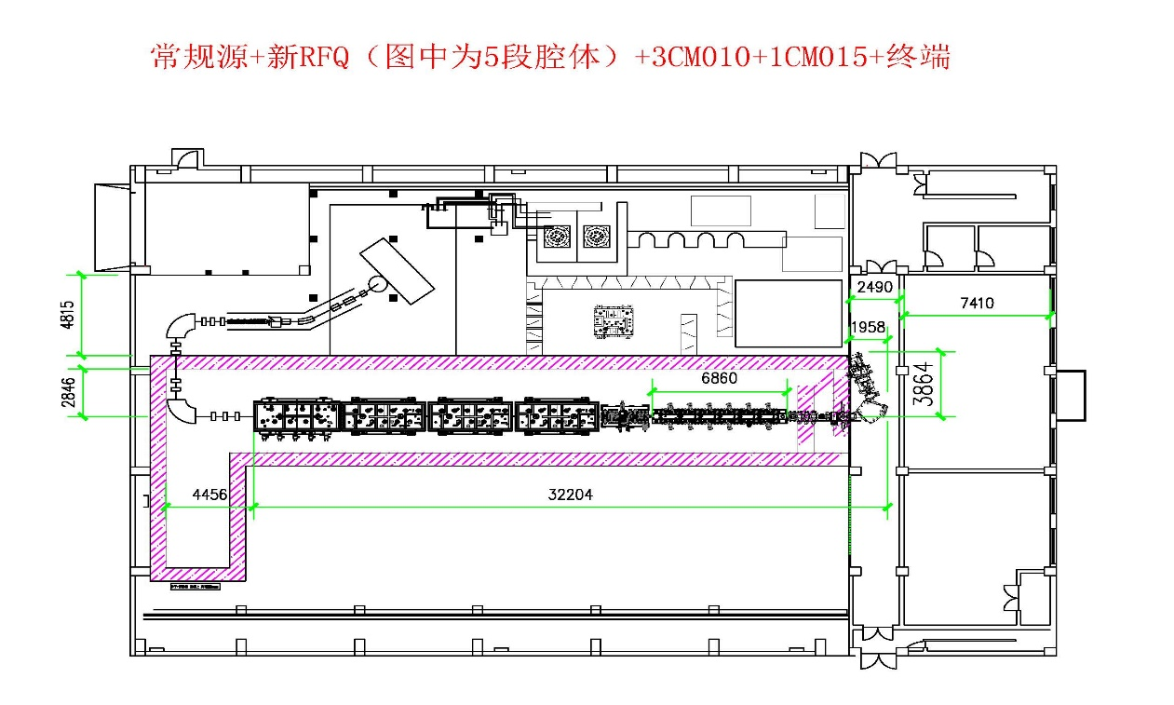
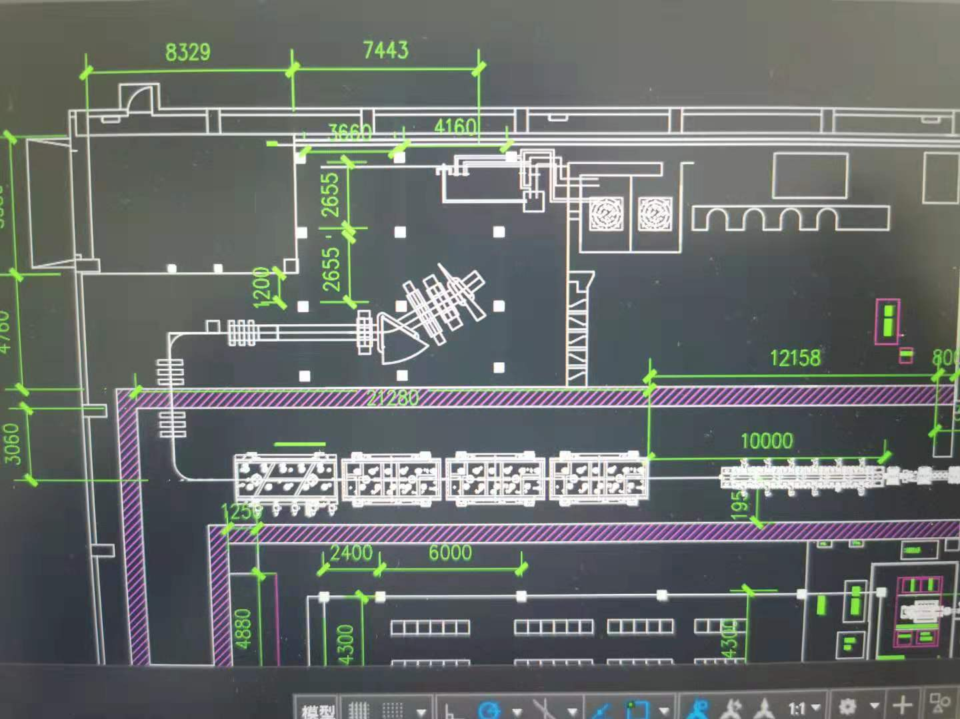
ADS+SHANS2
源体 + 新RFQ + 3CM010 + 1CM015
西
南
工程要求：
隧道需要延北方向延伸，且新的离子源较大，需要向西延伸。
新RFQ目前长度为6.86米，可再优化缩短长度。
ADS的MEBT横纵向的聚焦聚束能量都不够，需要重新设计。
离子源可放置在隧道顶端以缓解注入空间的压力。

Slide 33
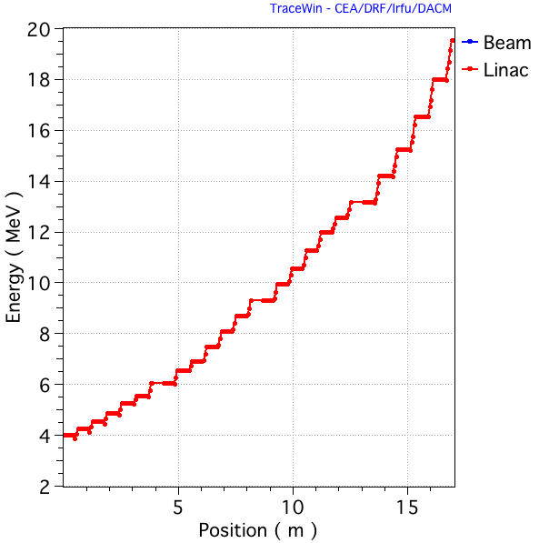
ADS+SHANS2
HWR
0.10
HWR
0.10
HWR
0.10
HWR
0.15
19.55 MeV
6.52 MeV/u
13.15 MeV
4.38 MeV/u
2.0 MeV/u
4.38 MeV/u
1.33 MeV/u
3.1 MeV/u
6.52 MeV/u
腔型 | β | 频率 (MHz) | 运行腔压 Epeak（MV/m） | 运行电压 (MV) | 腔数
HWR | 0.10 | 162.5 | 25 | 0.79 | 18
 | 0.15 | 162.5 | 32 | 1.66 | 5
9.29 MeV
3.10 MeV/u
6.02 MeV
2.0 MeV/u
4 MeV
1.33 MeV/u

Slide 34
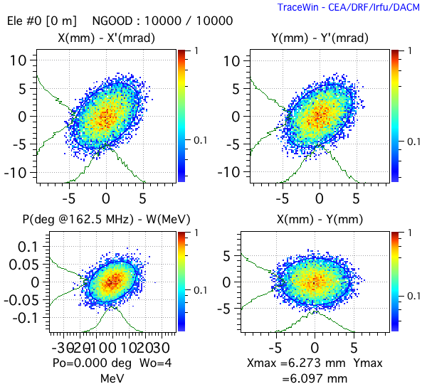
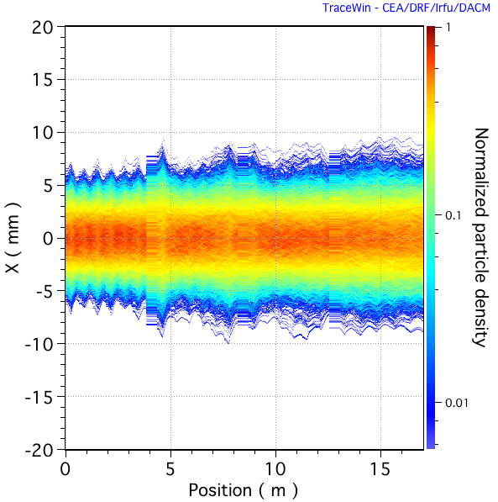
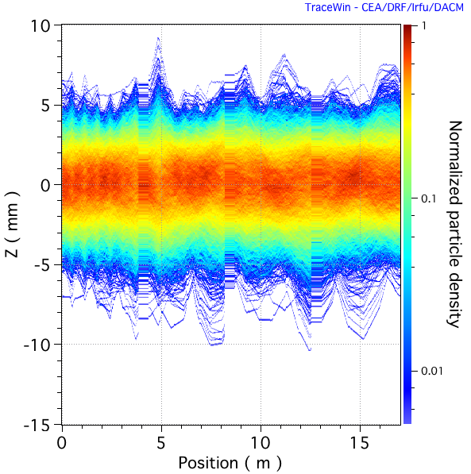
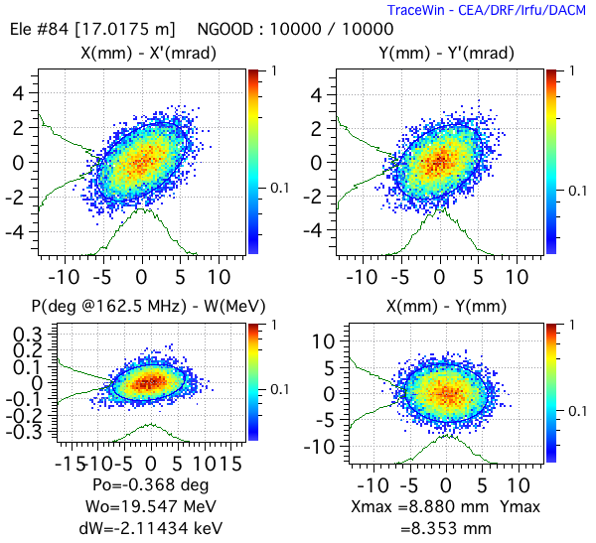
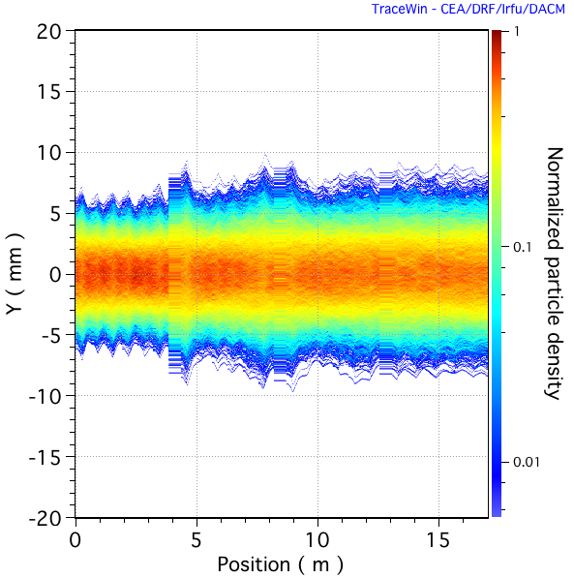
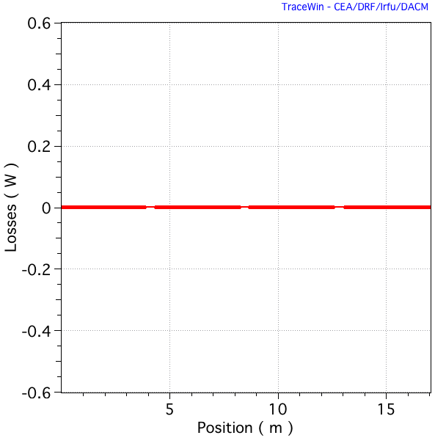
ADS+SHANS2

Slide 35
ADS+SHANS2
 | 设备名称 | 数量 | 经费 | 工期 | 备注
前端 | LEBT | 1 | 150万 | 1年
 | RFQ | 1 | 700万 | 2年
 | RFQ功率源 | 200kW | 800万 | 1年
 | RFQ水温系统 | 1 | 100万 | 1年 | 改造
超导段 | 螺线管+电源 | 23 | 690万 | 1年
束线 （MEBT+HEBT） | 四极磁铁+电源 | 7+10 | 680万 | 1年
 | Buncher | 2 | 80万 | 1年
 | BPM | 4 | 80万 | 1.5年
 | 偏转二极铁+电源 | 2 | 100万 | 1年
 | ACCT | 1 | 20万 | 1年
 | DCCT | 1 | 20万 | 1年
 | Dump | 1 | 80万 | 1年
场地需求 | 改建安装场地 | 1 | ~50万 | 3月
总计 |  |  | ~3550万

Slide 36
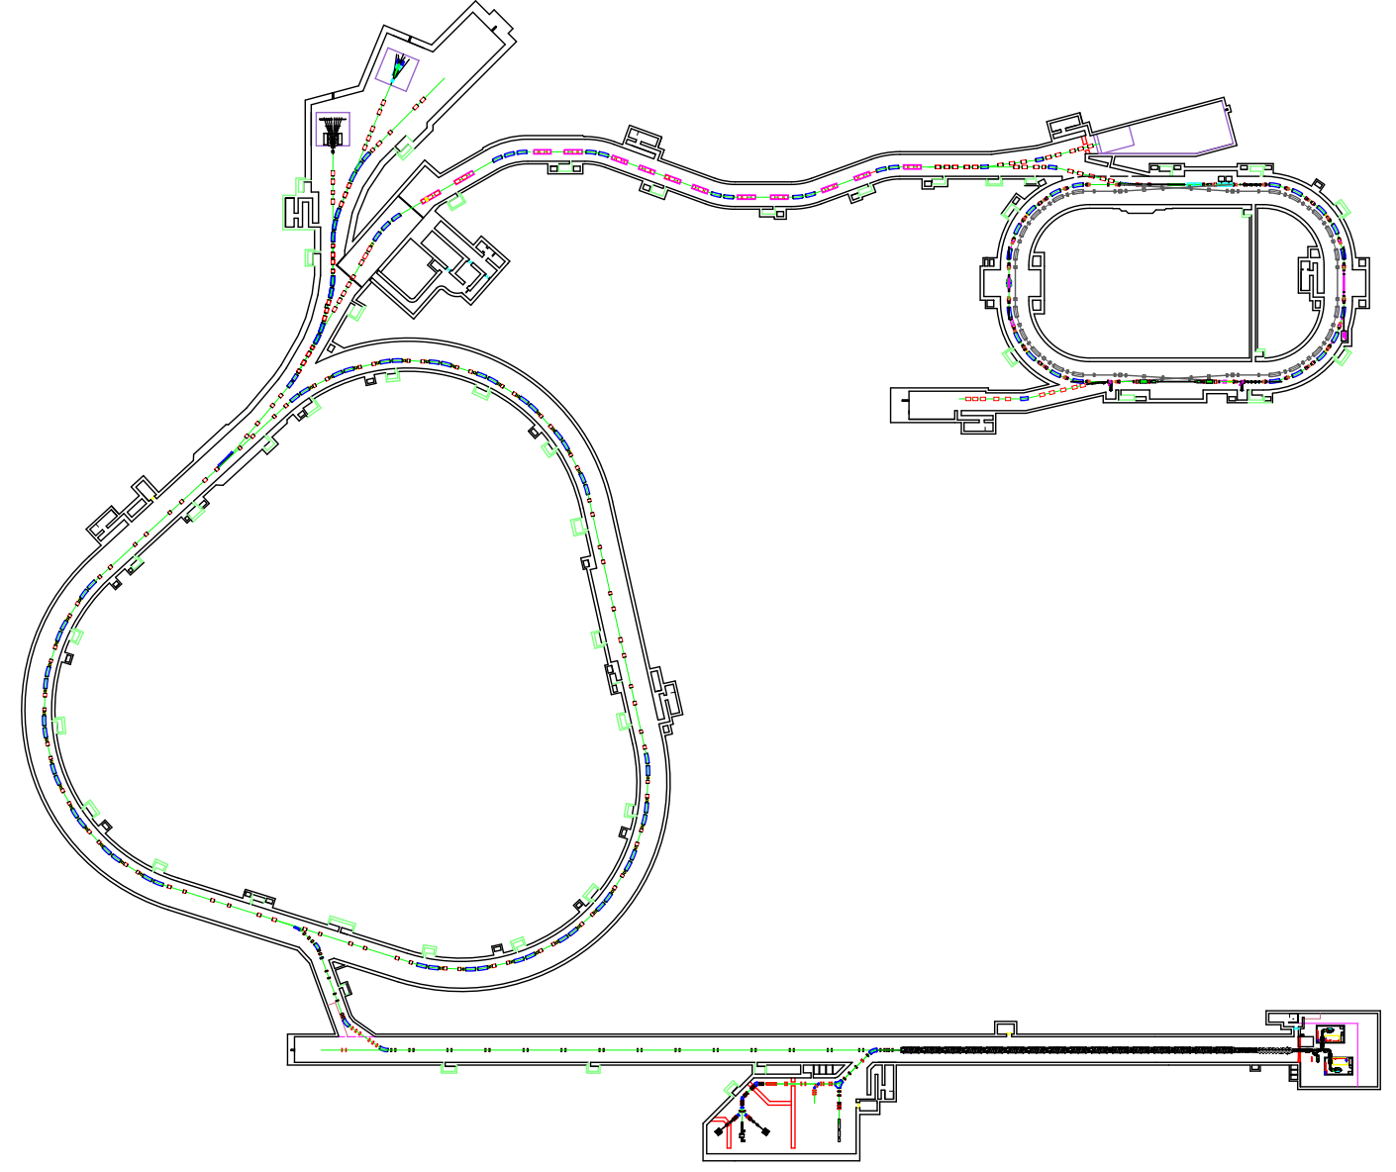
HIAF+SHAN3
External target station
Nuclear Matter study-CEE
Hypernuclear
High energy irradiation
RIBs physics station
HFRS
SRing
e-ion recombination
spectroscopy
High Energy
Density Physics
Terminal
High precision
spectrometer ring
BRing
NEW SHANS
7 年工期
2025年完成
iLinac
SECR
Low energy irradiation
Low energy nuclear
structure terminal

Slide 37
致谢
感谢
专家及老师们的支持！
感谢
研究团队的奉献！
感谢
中国科学院、科技部、基金委！

Slide 38
敬请批评指正
谢谢！

